Slide 1
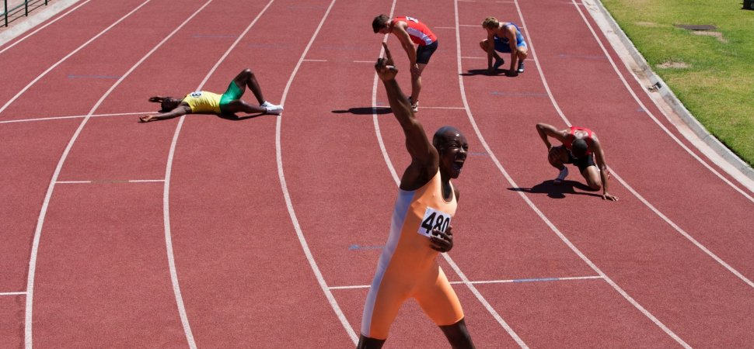
كن مثابراً
٢ تيموثاوس
د. ريك جريفيث • مؤسسة الدراسات اللاهوتية الأردنية
BibleStudyDownloads.org

Slide 2

الكثيرين ممن تبعوا يسوع

Slide 3
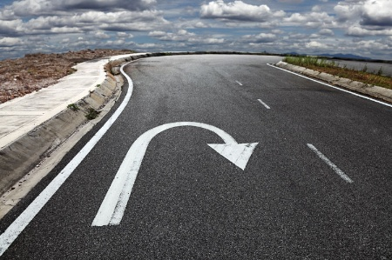
لا يتبعونه اليوم

Slide 4

الإرتداد
“التراجع من خلال الرفض”
Notes:
This is called “apostasy.” It literally means a turning away by rejecting.
Sometimes this means that the person no longer claims to be a Christian—but in other cases, the person still claims the name of Jesus (professes Christ) but has turned away from a key doctrine of the faith.

Slide 5
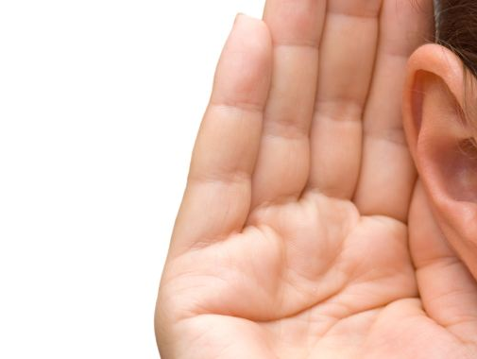
لأنه سيكون وقت لا يحتملون فيه التعليم الصحيح بل حسب شهواتهم الخاصة يجمعون لهم معلمين مستحكة مسامعهم فيصرفون مسامعهم عن الحق و ينحرفون إلى الخرافات
)2 تيموثاوس 4: 3-4(
يصرفون مسامعهم
(apostrepho)
عن الحق
(2 تيموثاوس 4: 4)

Slide 6
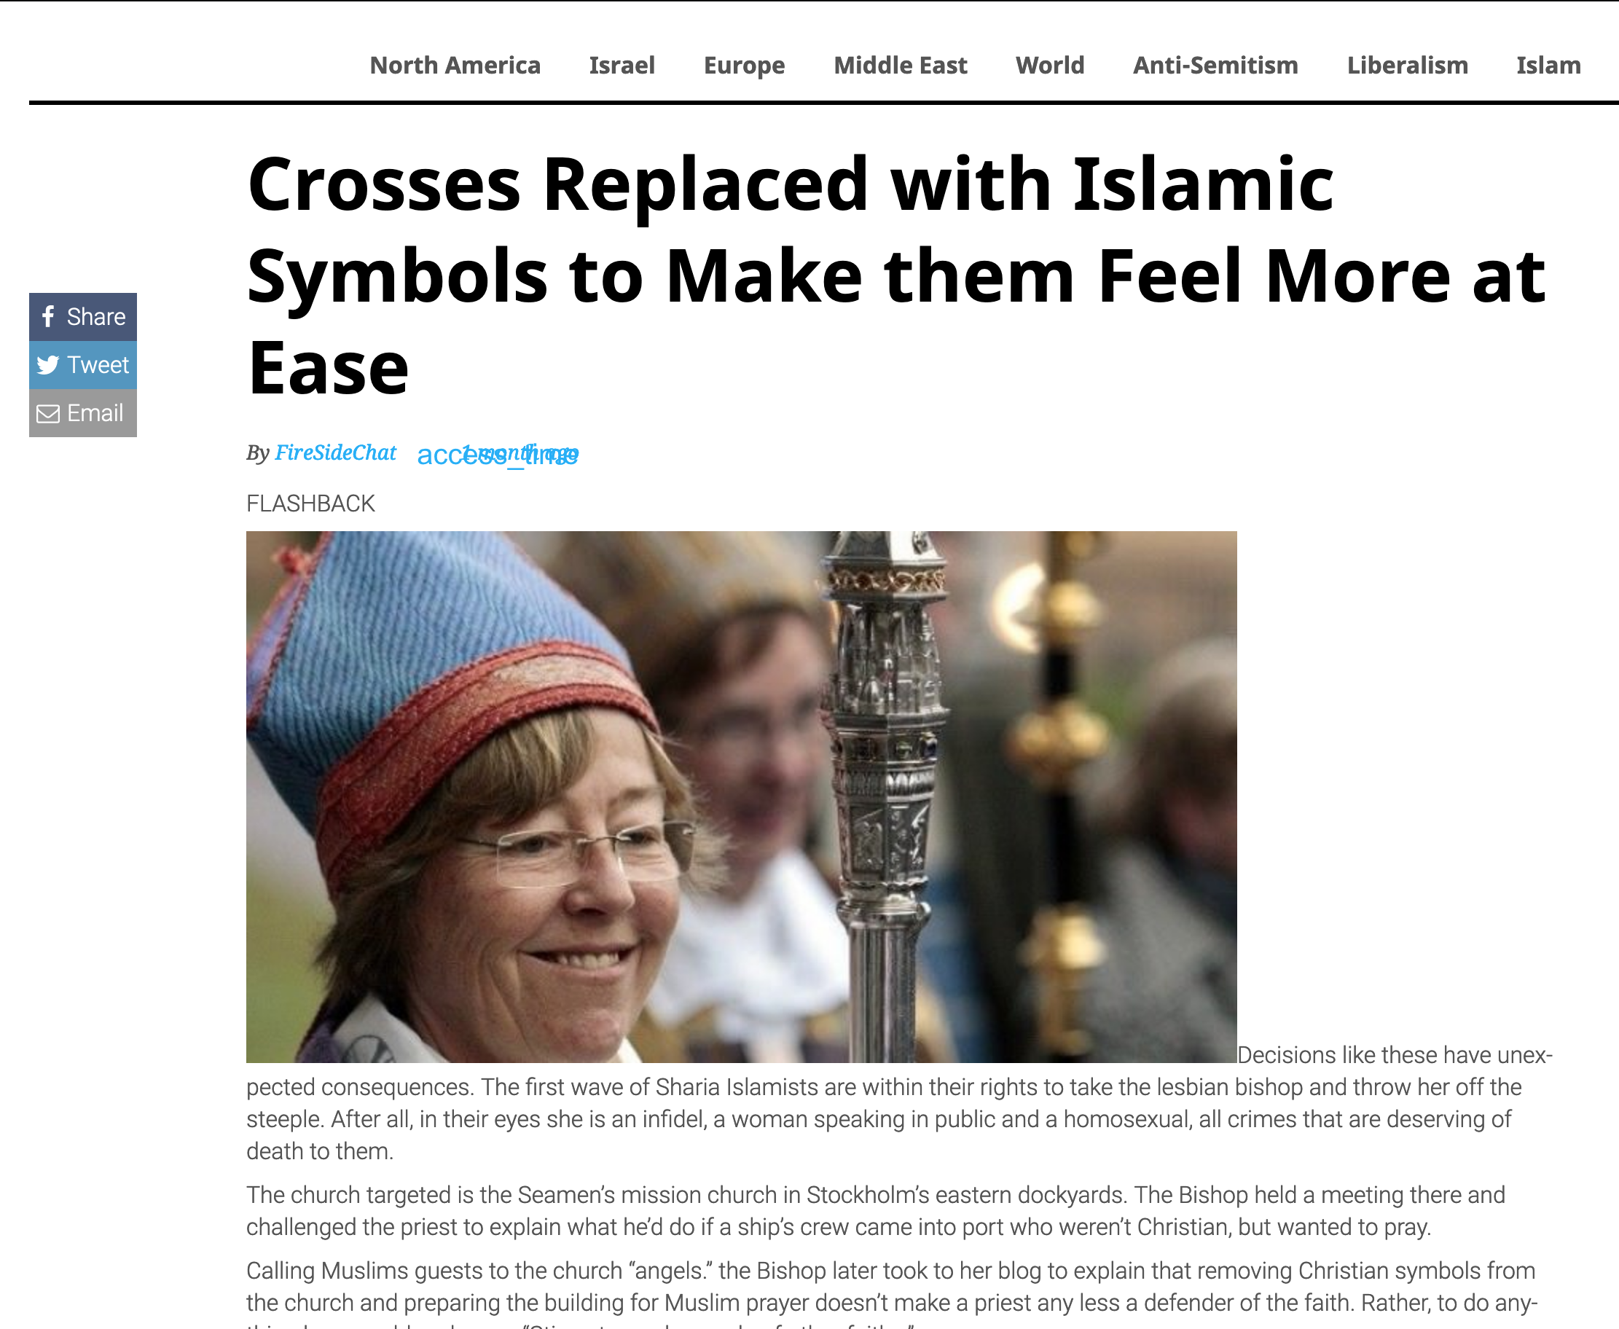
تم استبدال الصلبان بالرموز الإسلامية لتجعلهم يشعرون بمزيد من الراحة
22 آب 2019
Notes:
First Lesbian Bishop Orders Crosses Replaced with Islamic Symbols to Make them Feel More at Ease
________
https://www.firesidechat.news/2019/08/22/first-lesbian-bishop-orders-church-crosses-replaced-with-islamic-symbols-to-make-them-feel-more-at-ease.html
__________________
The Great Apostasy
Posted On January 5th, 2015
AKA: The Great Falling Away
https://www.prophecyindex.org/prophecies/view/the_great_apostasy/

Slide 7
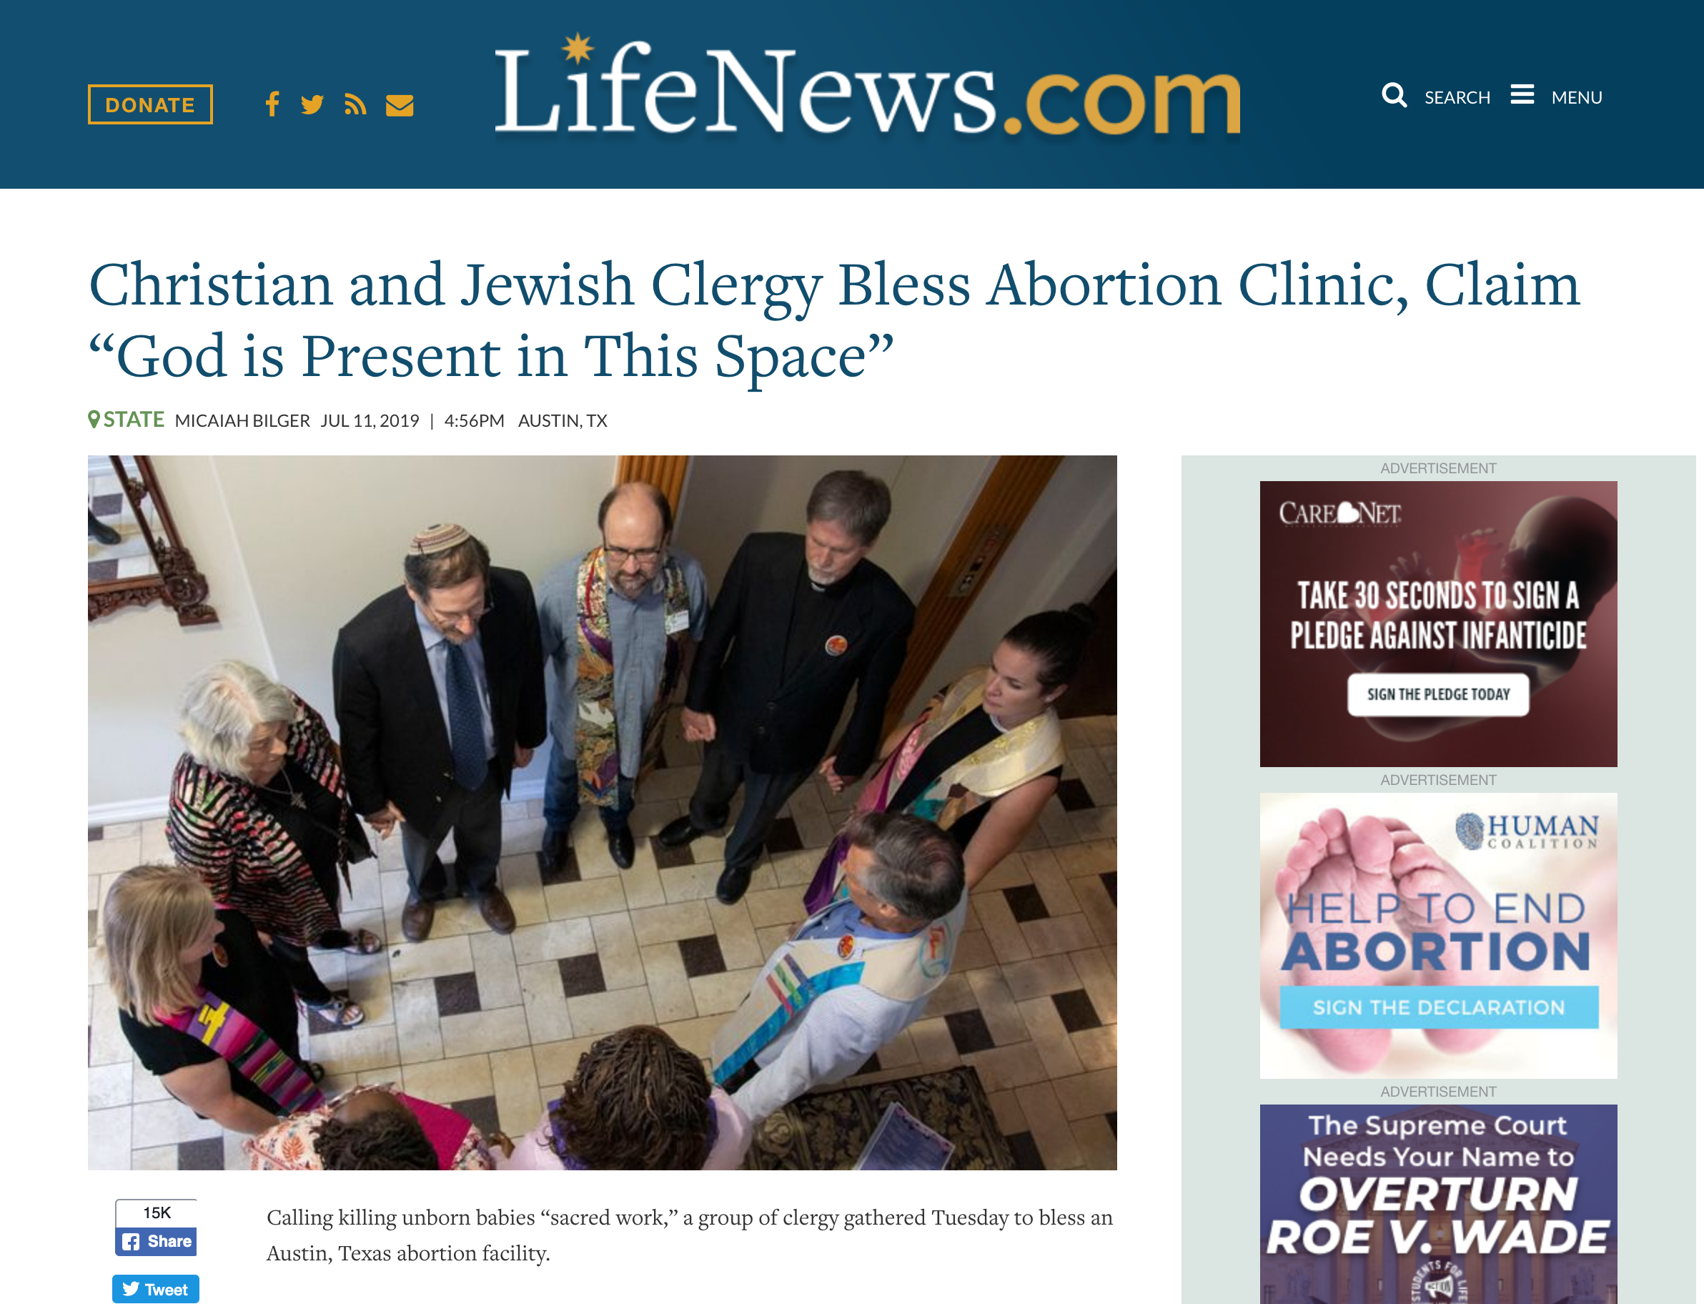
رجال الدين المسيحيون واليهود يباركوا عيادة الإجهاض و يزعمون أن الله موجود في هذا المكان
Notes:
https://www.lifenews.com/2019/07/11/christian-and-jewish-clergy-bless-abortion-clinic-claim-god-is-present-in-this-space/

Slide 8
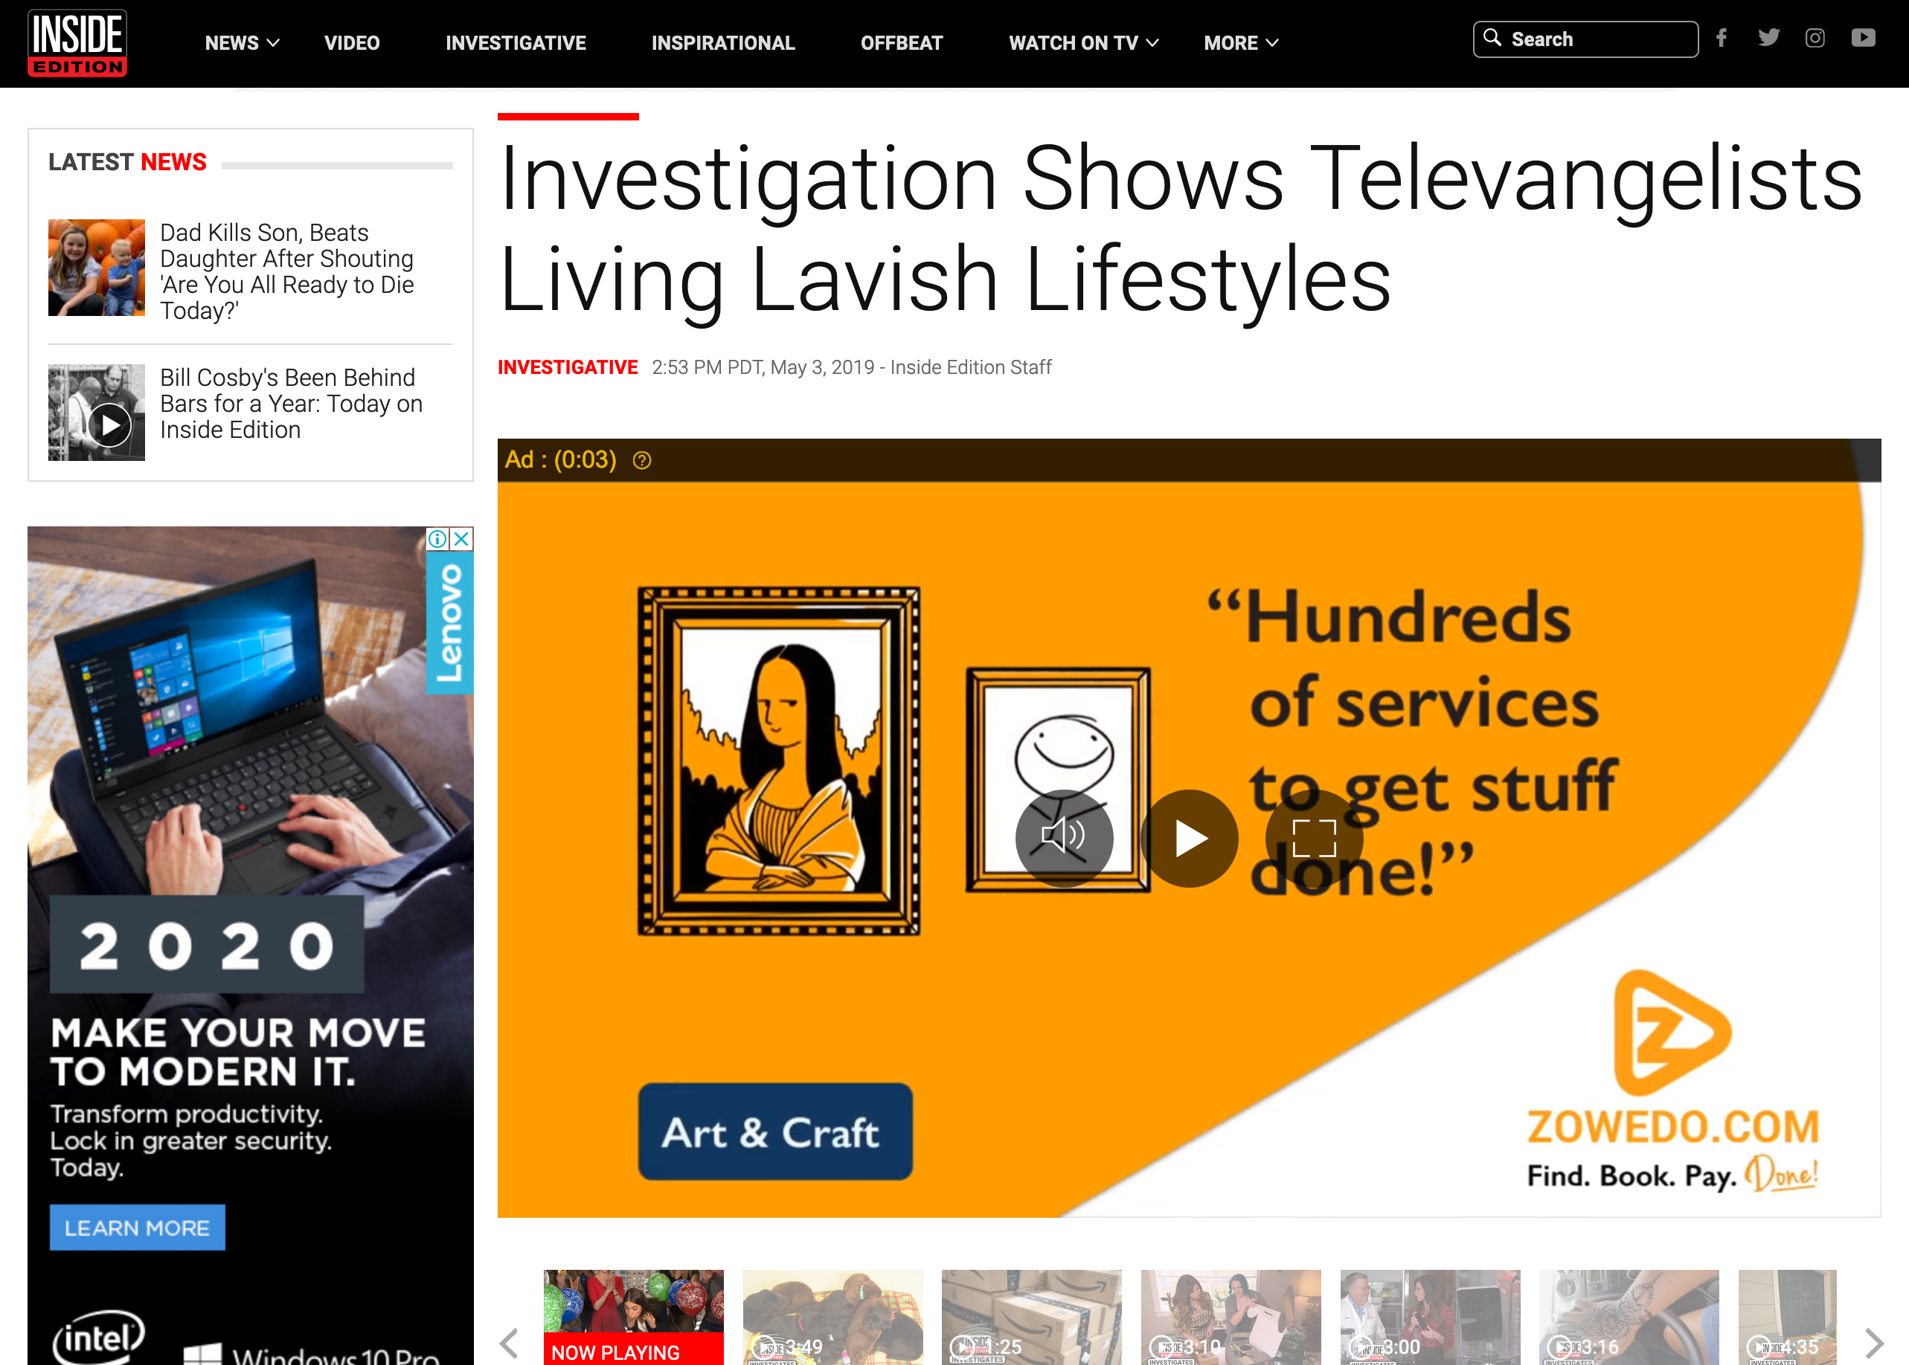

يظهر التحقيق أن القادة الإنجيليين يعيشون أسلوب حياة فخم
Notes:
Kenneth Copeland owns TWO private jets and has his own airport at his home in Texas!
Watch the 4-minute clip below
______
https://www.insideedition.com/investigation-shows-televangelists-living-lavish-lifestyles-52662

Slide 9
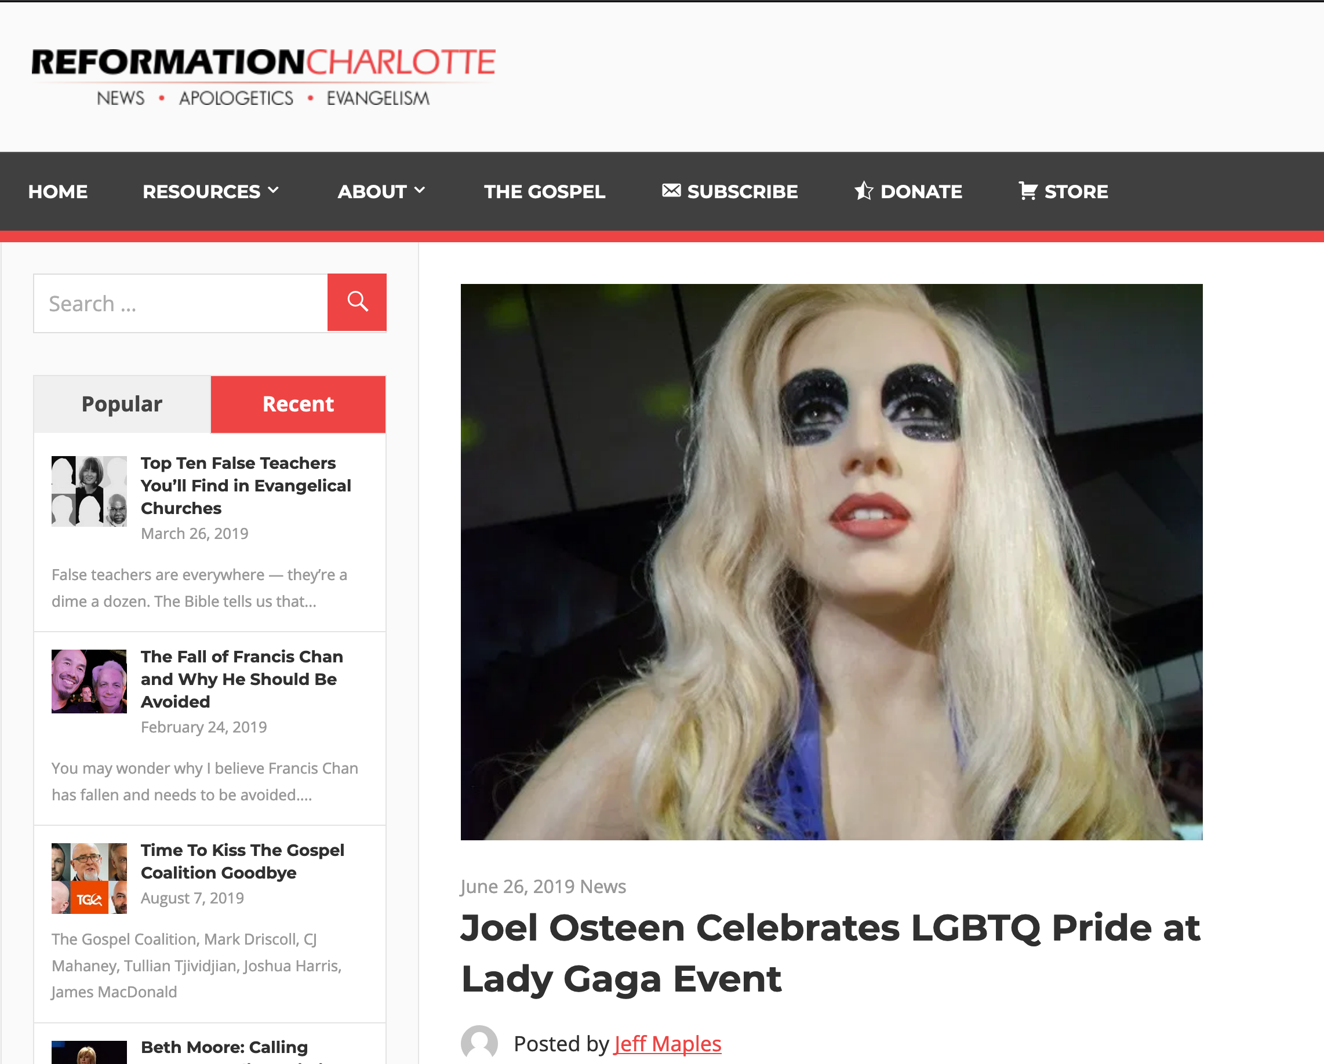

يحتفل جويل أوستين في احتفال المثليين مفتخراً في حدث اقامته الليدي غاغا
Notes:
Therefore go out from their midst, and be separate from them, says the Lord, and touch no unclean thing; then I will welcome you…
2 Corinthians 6:17
This is not satire, this really happened. Joel Osteen, one of the modern-day princes of the Word of Faith prosperity gospel movement, was seen at Lady Gaga’s pride celebration at Apollo Theater on Monday night. The New York Daily News reports,
Poehler wasn’t the only heavy hitter in the crowd. From Alaska Thunderf–k, a drag performer who won Season 2 of “RuPaul’s Drag Race All Stars” to the controversial televangelist and anti-LGBTQ pastor Joel Osteen, the event drew an eclectic mix of fans, industry insiders and celebrities, from the movies (Catherine Zeta-Jones, Michael Douglas), the music universe (Clive Davis, Adam Lambert), the fashion world (Alexander Wang), television (John Oliver, Camila Mendes) and the America’s gay Royal couple and Harlem residents Neil Patrick Harris and husband David Burtka.
Osteen’s presence was curious, because Gaga has championed LGBTQ causes.
Lady Gaga is known for her risque performances and lack of modest attire. Being that Osteen is a charlatan who has been given over to the lusts of this world and bilks millions of people for every dime they have, it comes as no surprise that he and his wife, Victoria, would immerse themselves in the culture of demonic influence, sex, and greed. It was reported that Osteen was wearing a blue blazer while his wife was wearing a long, black dress. A picture of the two can be seen here.
Interestingly, Osteen asserted a few years ago that he believes that the Scriptures are clear that homosexuality is a sin. Yet, he has continuously softened his tone and downplayed the significance toward homosexuality since then. In an effort to remain culturally relevant and inclusive, Osteen generally avoids the topic altogether.
Osteen’s ministry has produced a number of look-alike worldly money-hungry pastors, including his very own apprentice, John Gray, who was caught cheating on his wife and made amends to her by buying her a $200 thousand Lamborghini while living in a $1.8 million home paid for by his church.
________________
https://reformationcharlotte.org/2019/06/26/joel-osteen-celebrates-lgbtq-pride-at-lady-gaga-event/

Slide 10

كيف يمكنك أن تثابر وسط الإرتداد ؟
2 تيموثاوس
Notes:
Will you be walking with Jesus ten years from now?
What should you do now to make sure you are faithful then?
What can you do now to make sure you are following the Lord faithfully in the future?

Slide 11
نظرة عامة على العهد الجديد (رسائل بولس)
38
124
39-41
إلى أقصى الأرض (أع 1: 8)
أع 9 13 14 15 16 18 21 27 28
نيسان 48-
أيلول 49
1
غلاطية
نيسان 50-
أيلول 52
2
بحر إيجة
ربيع 53-
ايار 57
3
أسيا
شباط 60 –
آذار 62
1
روما
ربيع 62 -
خريف 67
4
إسبانيا
خريف 67 –
ربيع 68
2
روما
أيار 57
آب 59
المحاكمات
صيف 35-37
دمشق
أنطاكية
خريف 49
المجمع
ربيع 68
توسع
الكنيسة
35 48 49 50 52 53 57 60 62 67 68 95
مت
لو
أع
مر
يو
غل
1 تس
1 كو
أف
1 تي
2 تي
2 تس
2 كو
كو
تي
الإرسالية
رو
في
الرعوية
فيل
الأناجيل و الأعمال
1 2 3 4
الرحلات
السجن
الرسائل البولسية
روما
السجون
Pauline Categories
Notes:
_________
NS-00-NT Introduction-96
NS-03-Luke1-12-slide 65

Slide 12
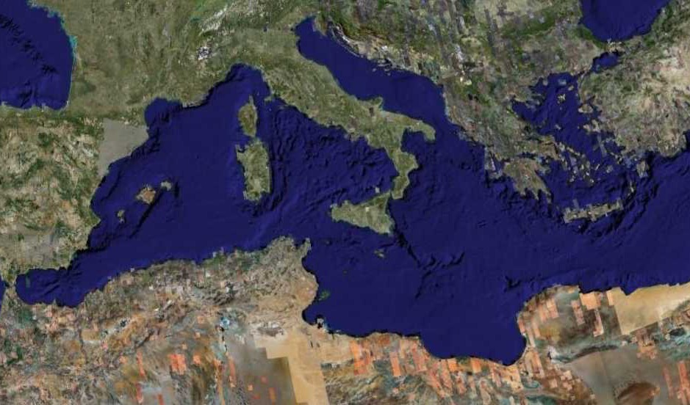
الرحلة التبشيرية الرابعة
1-2 تيموثاوس و تيطس بعد سفر الأعمال
ربيع 62 – خريف 67
Notes:
Paul had finished reaching the Eastern Roman Empire by the time he wrote Titus—and even had just returned from Spain. Yet he soon was captured and brought to Rome a second time, where he wrote 2 Timothy.
—————
Freedom from Imprisonment Spring 62–Fall 67
Paul in Ephesus and Colosse (Timothy left at Ephesus) Spring–Summer 62
Peter travels to Rome 62
Paul in Macedonia late summer 62-winter 62/63
1 Timothy written from Macedonia to Timothy in Ephesus Fall 62
Paul in Asia Minor Spring 63-Spring 64
Paul in Spain (anticipated in Rom. 15:24) Spring 64-Spring 66
Christians persecuted by Nero; Peter martyred Summer 64
Paul in Crete (Titus left there; Tit 1:5) early Summer 66
Paul in Asia Minor Summer- Fall 66
Titus written from Asia Minor to Titus in Crete Summer 66
Paul in Nicopolis (Tit 3:12) Winter 66/67
Paul in Troas (2 Tim 4:13), Macedonia and Greece Spring– Fall 67
Second Roman Imprisonment Fall 67–Spring 68
Paul arrested and brought to Rome Fall 67
2 Timothy written from Rome to Timothy in Ephesus Fall 67
Paul beheaded Spring 68

Slide 13
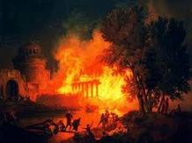
المقارنة بين مرات سجن بولس في روما
38
124
39-41
شباط 60-
آذار 62
1
روما
ربيع 62-خريف 67
4
إسبانيا
خريف 67-
ربيع 68
2
روما
60 62 67 68
أف
2 تي
كو
فيل
في
الرسائل البولسية
1 2 3 4
الرحلات
روما
السجون
Notes:
What had changed between Pauls’ two imprisonments in Rome? Much! One key event was the Great Fire at Rome in July AD 64.

Slide 14
المقارنة بين مرات سجن بولس في روما
38
124
39-41
شباط 60-
آذار 62
1
روما
ربيع 62-
خريف 67
4
إسبانيا
خريف 67-
ربيع 68
2
روما
60 62 67 68
صحة نيرون العقلية
متزنة
مجنون
حريق روما 64 م
قبل
بعد
النظرة للمسيحيين
فرقة يهودية
أغلبية من الأمم
تسامح روما
محمية
لا قيود
اضطهاد روما
نادر
منتشر
النتيجة بالنسبة لشاول
أطلق سراحه
قطع رأسه
Notes:
You can see that all legal protections for Christians were removed by the time Paul returned to Rome’s prison system a second time.

Slide 15
السجن الثاني في روما (67-68 م)
أنت تعلم هذا أن جميع الذين في أسيا ارتدوا عني الذين منهم فيجلس و هرموجانس
(2 تي 1: 15)
و جميع الذين يريدون أن يعيشوا بالتقوى في المسيح يسوع يضطهدون و لكن الناس الأشرار المزورين سيتقدمون إلى أردأ مضِلين و مضَلين
(2 تي 3: 12-13)
Notes:
Seven years later the first imprisonment under house arrest, the situation was entirely different. Nero had initiated a persecution of believers and it was very unpopular to be a Christian. May had denied the faith and most had gone underground to the catacombs if they still continued in the faith.

Slide 16
أصدقاء بولس خلال السجن الثاني في روما (67-68 م)
^{9يا} تيموثاوس بَادِرْ أَنْ تَجِيءَ إِلَيَّ سَرِيعًا، ¹⁰لأَنَّ دِيمَاسَ قَدْ تَرَكَنِي إِذْ أَحَبَّ الْعَالَمَ الْحَاضِرَ وَذَهَبَ إِلَى تَسَالُونِيكِي، وَكِرِيسْكِيسَ إِلَى غَلاَطِيَّةَ، وَتِيطُسَ إِلَى دَلْمَاطِيَّةَ.
¹¹لُوقَا وَحْدَهُ معي خُذْ مَرْقُسَ وَأَحْضِرْهُ مَعَكَ لأَنَّهُ نَافِعٌ لِي لِلْخِدْمَةِ. ¹²أَمَّا تِيخِيكُسُ فَقَدْ أَرْسَلْتُهُ إِلَى أَفَسُسَ. ¹³اَلرِّدَاءَ الَّذِي تَرَكْتُهُ فِي تَرُواسَ عِنْدَ كَارْبُسَ، أَحْضِرْهُ مَتَى جِئْتَ، وَالْكُتُبَ أَيْضًا وَلاَ سِيَّمَا الرُّقُوقَ. ¹⁴إِسْكَنْدَرُ النَّحَّاسُ أَظْهَرَ لِي شُرُورًا كَثِيرَةً. لِيُجَازِهِ الرَّبُّ حَسَبَ أَعْمَالِهِ. ¹⁵فَاحْتَفِظْ مِنْهُ أَنْتَ أَيْضًا، لأَنَّهُ قَاوَمَ أَقْوَالَنَا جِدًّا.
(2 تي 4: 9-15)
Notes:
Life was lonely for a very relational man like Paul at this point. Most of his friends had either escaped Rome or fallen away from the Faith.

Slide 17
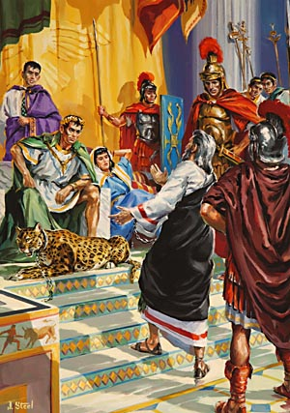
Paul's Second Imprisonment (AD 67-68)
في احتجاجي الأول لم يحضر أحد معي بل الجميع تركوني لا يحسب عليهم و لكن الرب وقف معي وقواني لكي تتم بي الكرازة و يسمع جميع الأمم فأنقذت من فم الأسد
(2 تي 4 : 16-17)
Notes:
Serving Jesus includes times when we feel like no one else is with us in terms of their presence and prayers. But Jesus remains, despite the failures of people.

Slide 18
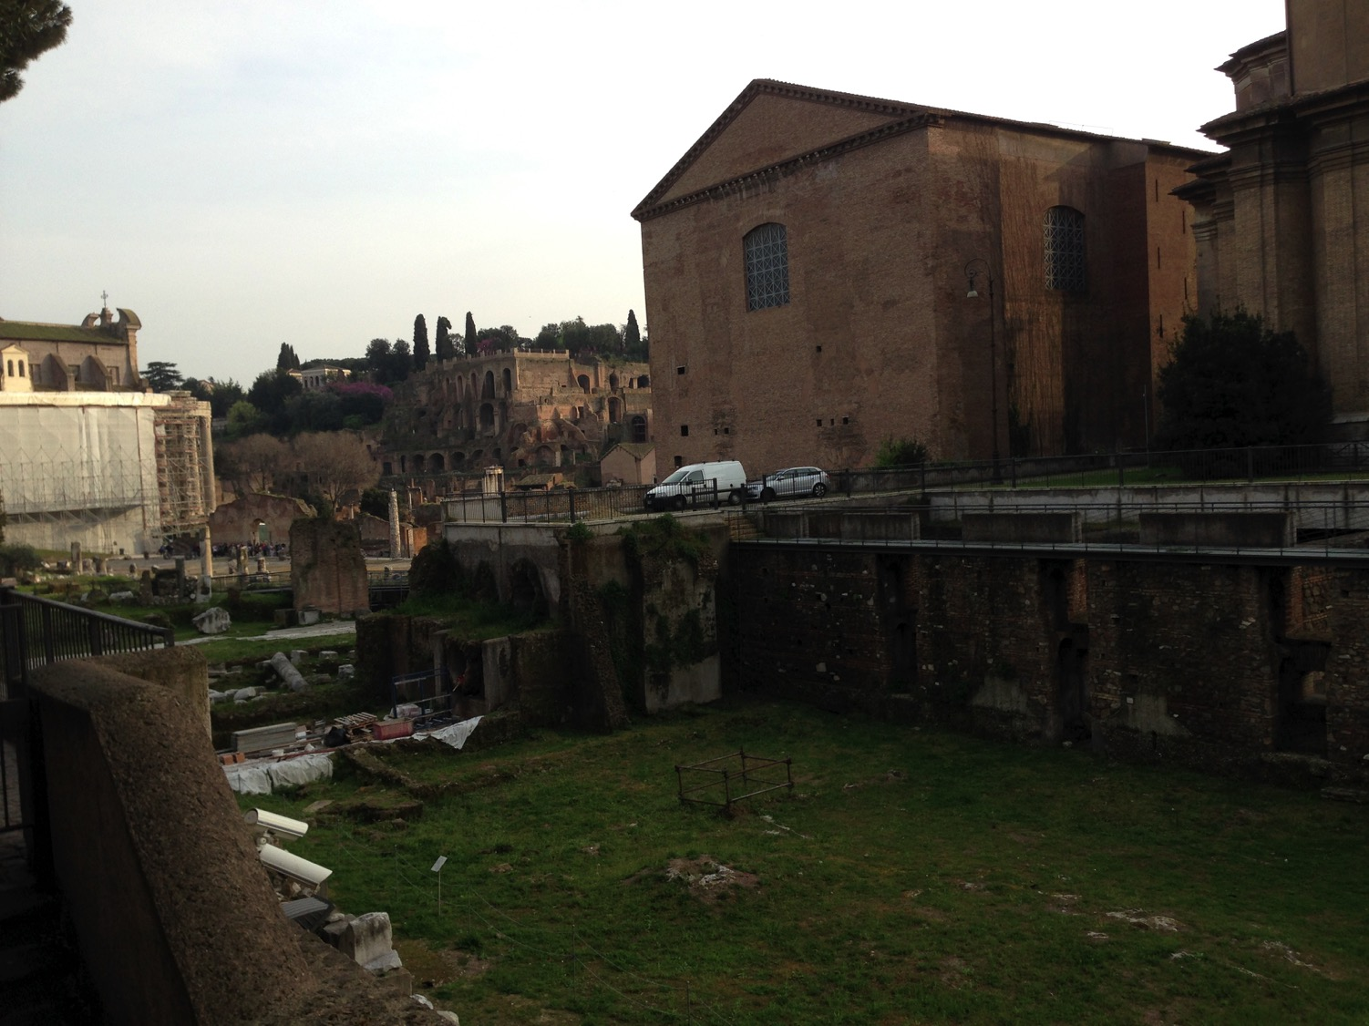
مواقع
قريبة
سجن مامرتين
كوريا
مجلس الشيوخ
Notes:
I wonder if Paul knew that Caesar was just across the street!

Slide 19
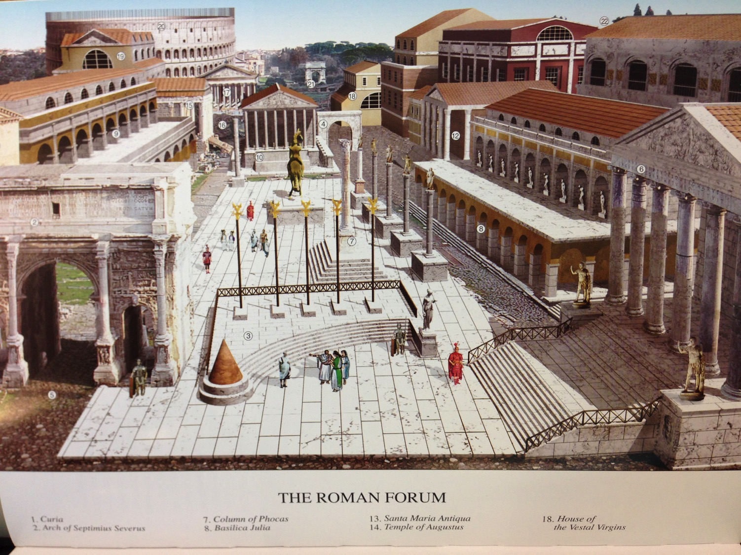
منظر للمنتدى من سجن مامرتين
(القرن الرابع الميلادي)
Notes:
The Forum was filled with buildings and monuments honoring the emperors and generals who expanded the Empire. In AD 80, the Coliseum was completed and can be seen in the rear left. It was funded by the gold seized from burning Herod’s temple in Jerusalem.

Slide 20
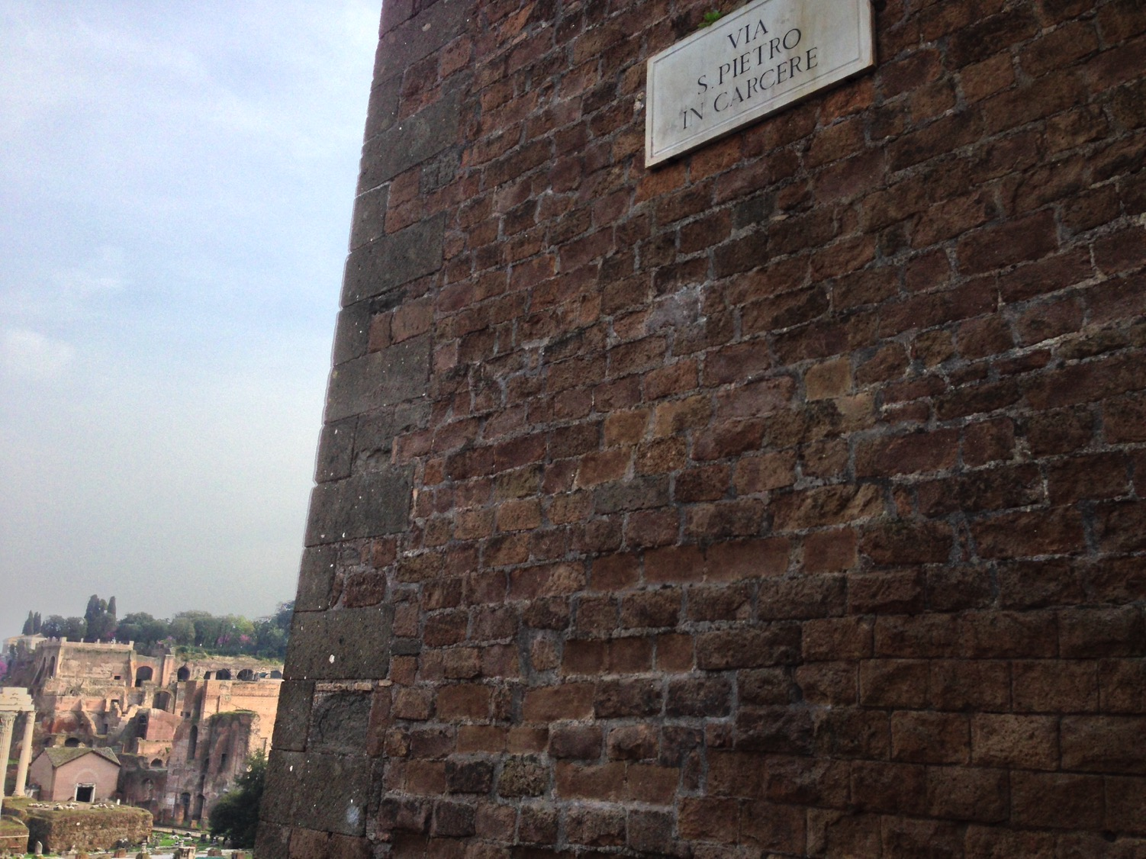
بطرس في شارع السجن
Notes:
Honestly, Susan and I had a very difficult time finding the prison where Paul was held. It wasn’t on any of the tourist maps! Yet, finally, we found it on “Peter in Prison Street”!

Slide 21
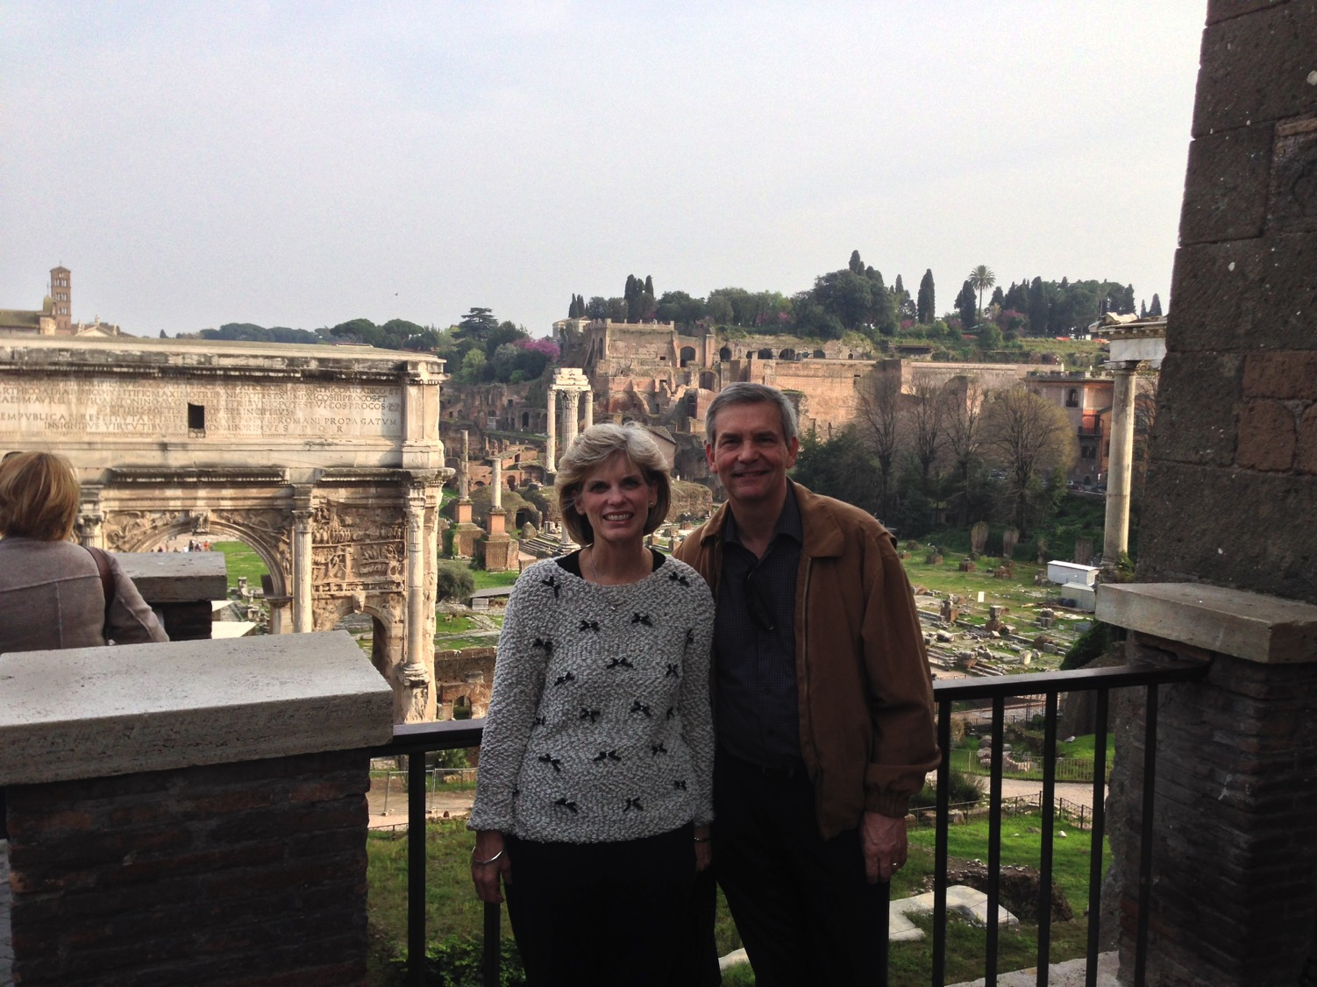
سوزان و ريك أحرار بسبب
سجن بطرس و بولس
Notes:
The thought struck me that I could be free to visit the place 2000 years after Paul lost his freedom on this street. He even lost his life.

Slide 22
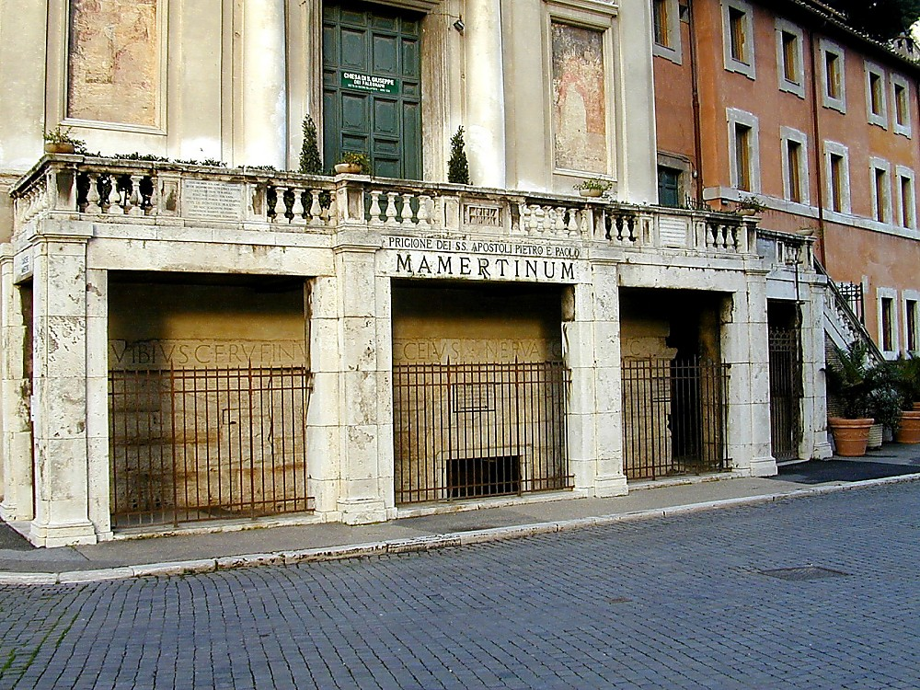

سجن الرسل بطرس و بولس في مامرتين
Notes:
Tourists can visit the prison for a small sum—if you can find it!
—Todd Bolen, BiblePlaces.com

Slide 23
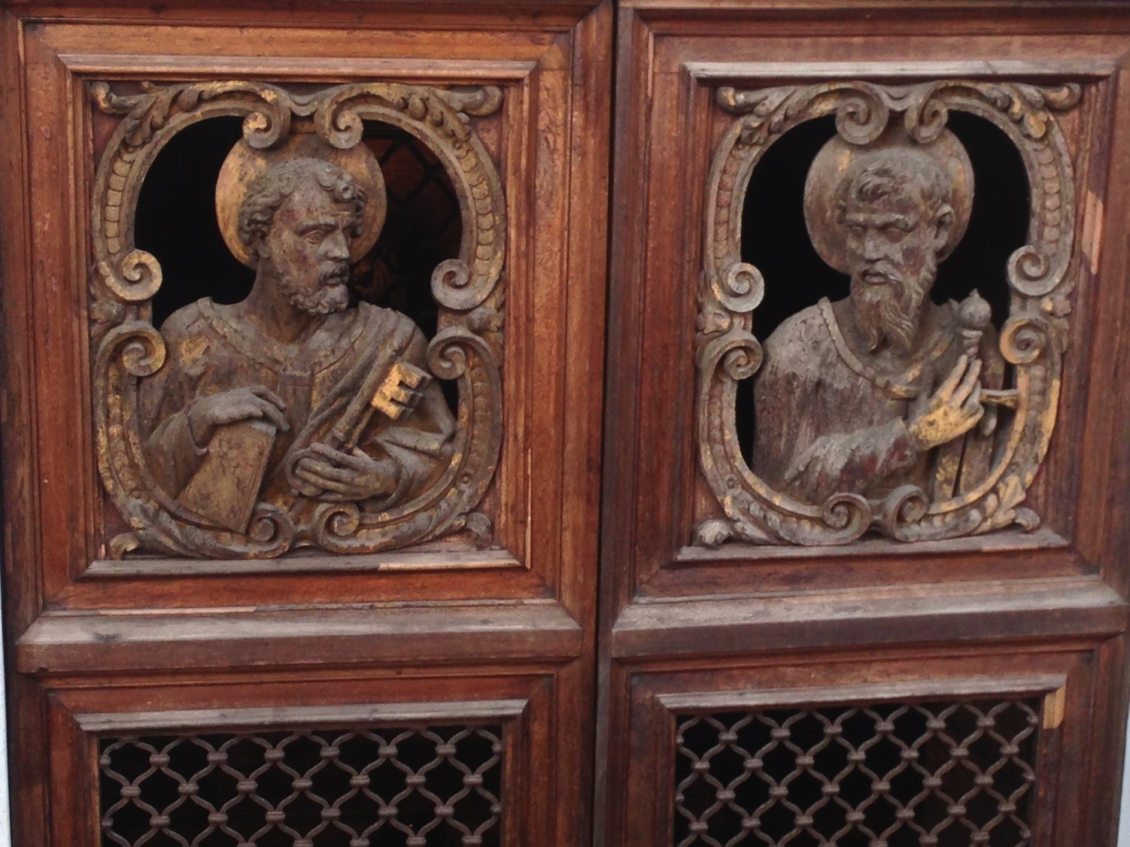
أبواب مامرتين تصور بطرس و بولس
Notes:
Both went through doors like this (AD 64 for Peter, AD 67 for Paul).

Slide 24
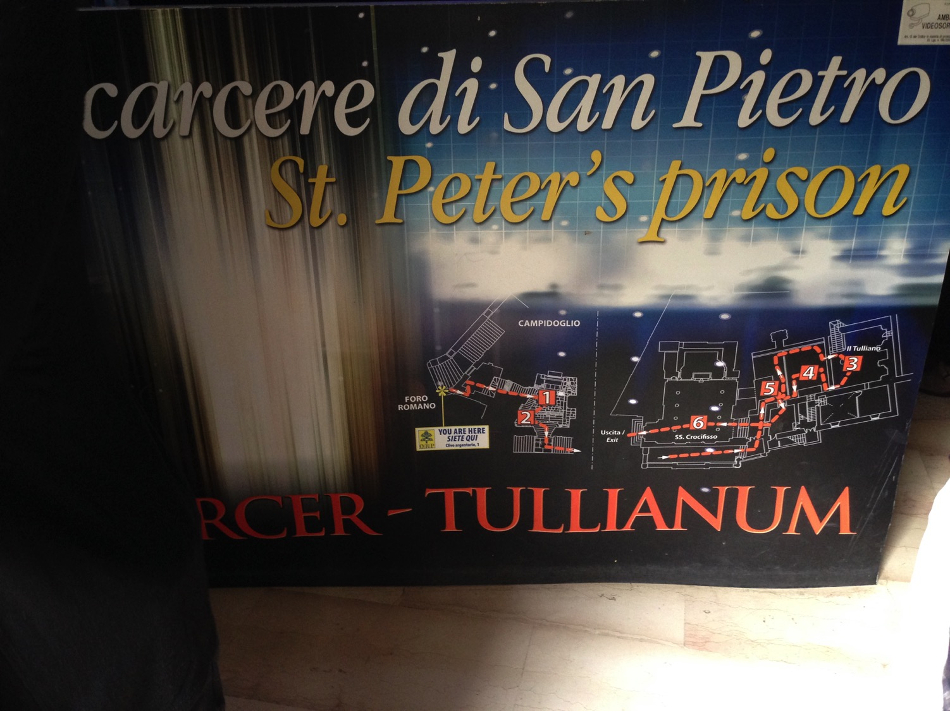
جولة مامرتين
Notes:
Given Peter’s stature as supposedly the first Pope there in Rome, he is given priority over Paul.

Slide 25
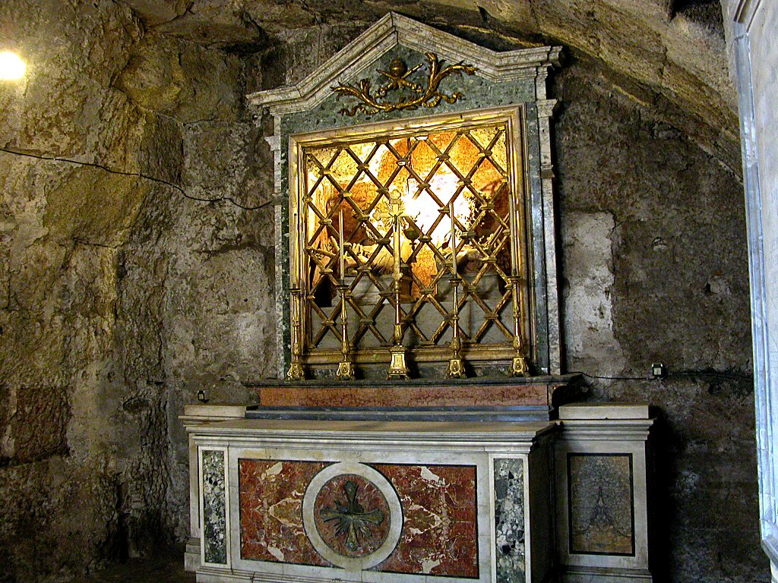
غرفة مامرتين العليا تماثيل نصفية لبطرس وبولس
Notes:
At the ground level is an altar to these great apostles. Yet they had little time at this level, for they were lowered into a hole in the floor and kep below.

Slide 26
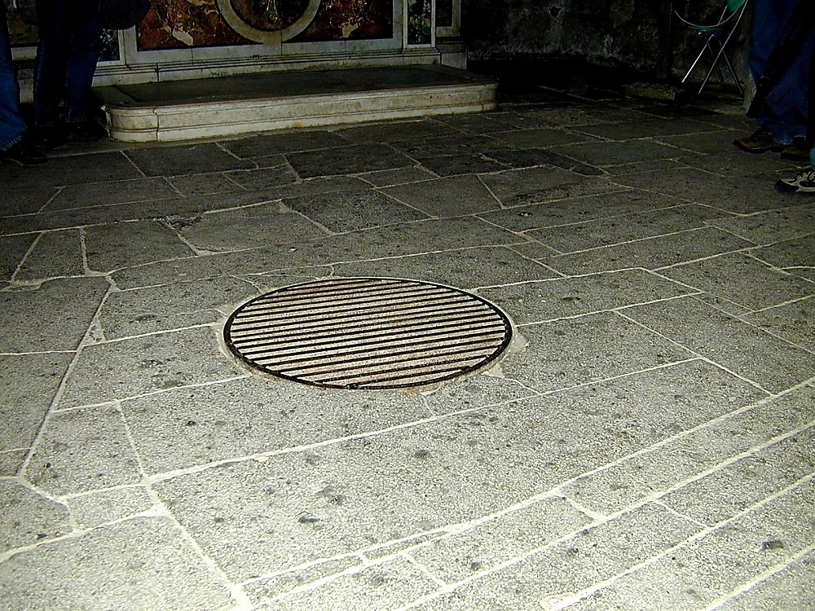
تم إنزال السجناء من خلال فتحة التفتيش إلى الخزان السابق أدناه
Notes:
The Carcer was the only prison in ancient Rome. It had two sections, an upper and a lower; the upper was known as the "Carcer" proper, while the lower (originally thought to have been a cistern) was known as the "Tullianum." Those prisoners that entered the Tullianum from the Carcer were lowered through a hole in the Carcer's floor. The name "Tullianum" is probably derived from the Latin word for a spring of water, and incidentally, this section of the prison does, in fact, house a well. According to tradition, the Apostle Peter caused the well-water to spring up so that he might baptize his jailors, St. Processus and St. Martinianus. It is debated whether Peter was actually incarcerated here. —Todd Bolen, BiblePlaces.com

Slide 27
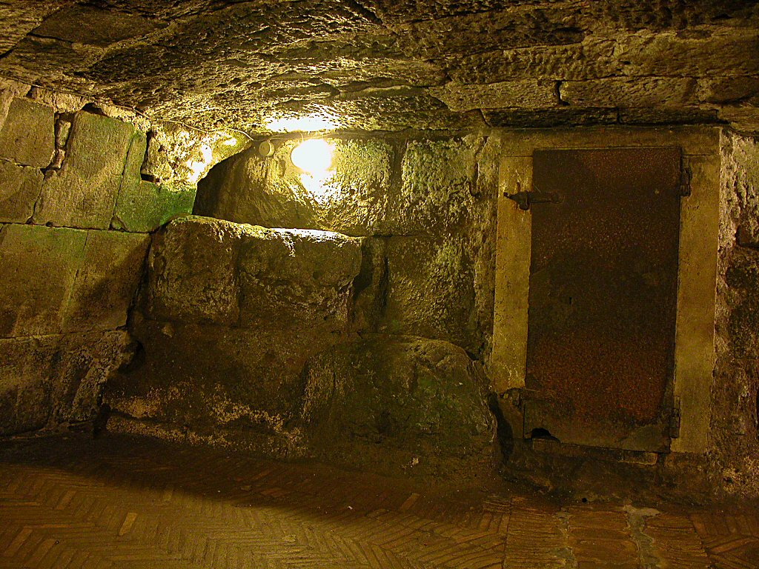
Mamertine Prison writing area and door
منطقة الكتابة و باب سجن مامرتين
Notes:
The state rarely incarcerated common criminals but kept the Mamertine Prison for political prisoners doomed for execution by being thrown off the Tarpeian Rock. Enemies of the State, such as Jugurtha and Vercingetorix, were often strangled in the Tullianum. Sallust, a Roman writer in 40 B.C., described the Tullianum as "about twelve feet deep, closed all round by strong walls and a stone vault. Its aspect is repugnant and fearsome from its neglect, darkness, and stench."
—Todd Bolen, BiblePlaces.com

Slide 28
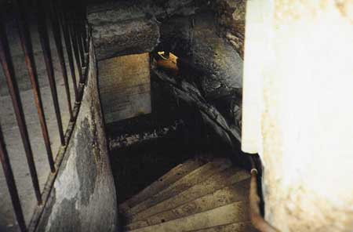
أسفل الدرج
Notes:
Now steps have been added so people like me and you can descend into the lower level that Paul had to enter via the hole.

Slide 29
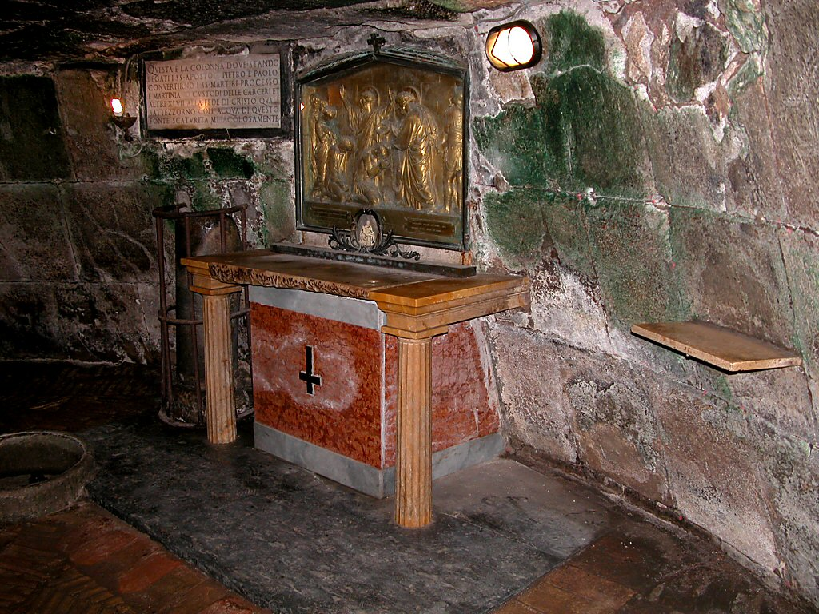
زنزانة بطرس (64 م) وبولس (67-68 م) أدناه
Notes:
When told that he would die by crucifixion, Peter felt he was not worthy to die by the same means as Jesus. He requested to be crucified upside down, and the Romans obliged. The altar recalls this with an upside down cross.

Slide 30
كيف يمكنك أن تكون مثابراً وسط الإرتداد ؟
طريقتين
2 تيموثاوس
Notes:
What can you do now to make sure you are following the Lord faithfully in the future?

Slide 31
كيف تبقى هناك ....
بإخلاص
أطع
كلمة
الله
2 تيموثاوس
1-2
Notes:
Consistently follow what God says (1-2)

Slide 32
2 تيموثاوس 1

Slide 33
استقبل بولس تيموثاوس بموقفه المثابر في وجه الموت (1: 1-2)

Slide 34
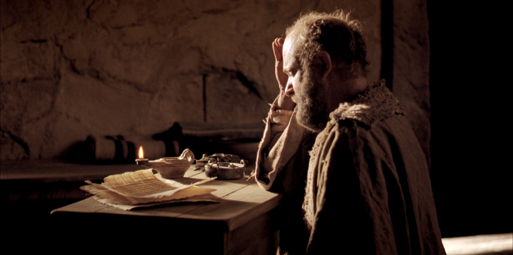
¹بُولُسُ، رَسُولُ يَسُوعَ الْمَسِيحِ بِمَشِيئَةِ اللهِ، لأَجْلِ وَعْدِ الْحَيَاةِ الَّتِي فِي يَسُوعَ الْمَسِيحِ.
(2 تيموثاوس 1: 1)

Slide 35
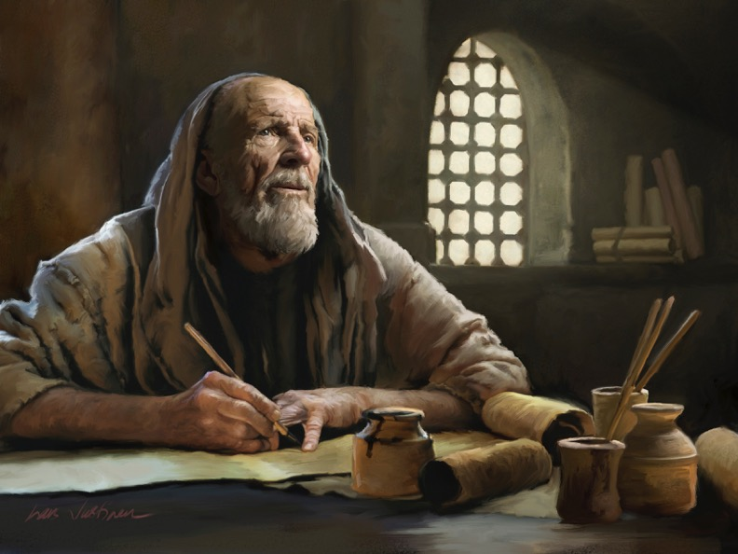
²إِلَى تِيمُوثَاوُسَ الابْنِ الْحَبِيبِ: نِعْمَةٌ وَرَحْمَةٌ وَسَلاَمٌ مِنَ اللهِ الآبِ وَالْمَسِيحِ يَسُوعَ رَبِّنَا.
(2 تيموثاوس 1: 2)

Slide 36
يجب على تيموثاوس أن يتمسك بأمانة الآخرين بالرغم من سقوط الكثيرين (1: 3-18)

Slide 37
تعلم الأمانة من أمه و جدته في رسامته
(1: 3-7)

Slide 38
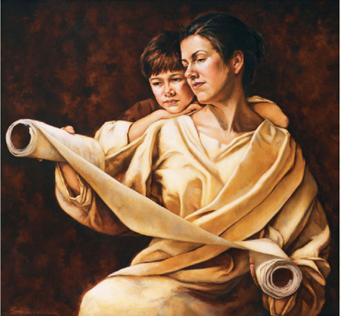
الموضوع الرئيسي 1 : الأمانة
2 تيموثاوس
أمثلة عن الأمانة
أ. تعلم من أمه أفنيكي و جدته لوئيس (1: 3-7)
تعلم تيموثاوس في ​​منزله المختلط الوالدين ، حيث كانت النساء في حياته قدوة للإخلاص في التعاملات اليومية.

Slide 39

الموضوع الرئيسي 1 : الأمانة
2 تيموثاوس
ب. تعلم من بولس (1: 8-14)
بقي بولس أميناً في الأوقات الصعبة لأنه آمن ووثق بالله بأن يحفظه حتى النهاية
(1: 11-12)

Slide 40
يجب أن يعاني بشجاعة من عذاب نيرون مثل بولس من خلال قوة الإنجيل (1: 8-14)

Slide 41
⁸فَلاَ تَخْجَلْ بِشَهَادَةِ رَبِّنَا، وَلاَ بِي أَنَا أَسِيرَهُ، بَلِ اشْتَرِكْ فِي احْتِمَالِ الْمَشَقَّاتِ لأَجْلِ الإِنْجِيلِ بِحَسَبِ قُوَّةِ اللهِ، ⁹الَّذِي خَلَّصَنَا وَدَعَانَا دَعْوَةً مُقَدَّسَةً، لاَ بِمُقْتَضَى أَعْمَالِنَا، بَلْ بِمُقْتَضَى الْقَصْدِ وَالنِّعْمَةِ الَّتِي أُعْطِيَتْ لَنَا فِي الْمَسِيحِ يَسُوعَ قَبْلَ الأَزْمِنَةِ الأَزَلِيَّةِ
(2 تيموثاوس 1: 8-9)

Slide 42
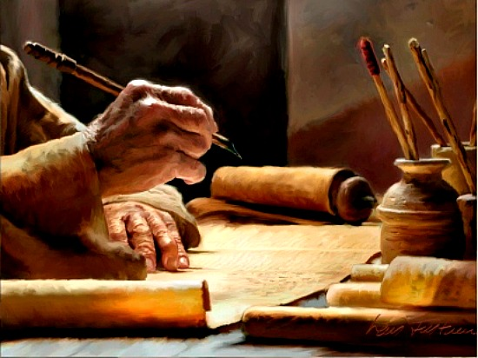
¹²لِهذَا السَّبَبِ أَحْتَمِلُ هذِهِ الأُمُورَ أَيْضًا. لكِنَّنِي لَسْتُ أَخْجَلُ، لأَنَّنِي عَالِمٌ بِمَنْ آمَنْتُ، وَمُوقِنٌ أَنَّهُ قَادِرٌ أَنْ يَحْفَظَ وَدِيعَتِي إِلَى ذلِكَ الْيَوْمِ.
(2 تيموثاوس 1: 12)

Slide 43
هجر المؤمنون الآسيويون يسوع لكن أنيسيفورس وضع مثالاً أمينًا (١: ١٥-١٨)

Slide 44
السجن الثاني في روما (67-68 م)
15 أنت تعلم هذا أن جميع الذين في أسيا ارتدوا عني الذين منهم فيجلس و هرموجانس
(2 تي 1: 15)
Notes:
Seven years later the first imprisonment under house arrest, the situation was entirely different. Nero had initiated a persecution of believers and it was very unpopular to be a Christian. May had denied the faith and most had gone underground to the catacombs if they still continued in the faith.

Slide 45
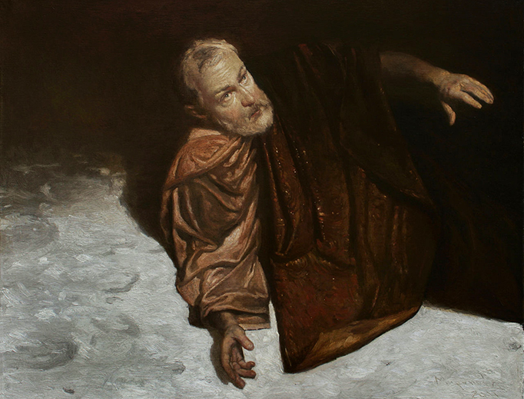
الموضوع الرئيسي 1 : الأمانة
2 تيموثاوس
  ت. تعلم من أنيسيفورس (1: 15-18)
  كان أنيسيفورس غير خجل ليعرف بأنه صديق بولس عندما كان سجيناً . لقد بحث عن بولس بإخلاص ووجده

Slide 46
2 تيموثاوس 2

Slide 47
إن معرفة شكل الأمانة يساعدنا على المثابرة
تحت التجربة (2 تي 2)

Slide 48
كمعلم متلمذ استثمر في الآخرين التعليم الذي تلقيته (2: 1-2)

Slide 49



ضاعف نفسك في أشخاص أمناء
²وَمَا سَمِعْتَهُ مِنِّي بِشُهُودٍ كَثِيرِينَ، أَوْدِعْهُ أُنَاسًا أُمَنَاءَ، يَكُونُونَ أَكْفَاءً أَنْ يُعَلِّمُوا آخَرِينَ أَيْضًا.
(2 تي 2: 2)
التلمذة
بولس
تيموثاوس
رجال أكفاء
آخرين
Notes:
Get mentored by godly people (2 Tim. 2:2).

Slide 50

مستويات
التلمذة
مشجع (بولس)
نظير
نظير
(نيموثاوس)
متشجع (آخرين)
Notes:
Each of us should be like Timothy to learn from someone more mature than us, and also be a "Paul" to someone less mature to help that person grow in Christ.

Slide 51

مجموعات
الحياة
المتغيرة
التعهد : تقابل لمدة ساعة أسبوعياً مع شخص أو شخصين آخرين من نفس الجنس لتقديم المحاسبية في ثلاث نقاط :
1. اعترف بخطية في حوالي 10 أسئلة
2. اقرأ 3 اصحاحات من الكتاب المقدس يومياً
3. صلي من أجل الأصدقاء الضالين
شركاء التضاعف في الكنيسة ––www.CMAResources.org
Notes:
How can you mentor and get mentored? Life Transformation Groups are 2-3 people meeting weekly for accountability.
An LTG has 2-3 persons committed to growing spiritually. They meet in a home, restaurant, church, business, or wherever they can have a 60-minute accountability session each week.

Slide 52
كجندي صالح أظهر التزامًا لا يتزعزع لإرضاء رئيسك يسوع (2: 3-4)

Slide 53
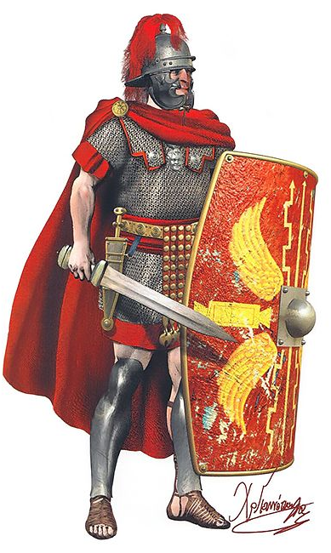
³فَاشْتَرِكْ أَنْتَ فِي احْتِمَالِ الْمَشَقَّاتِ كَجُنْدِيٍّ صَالِحٍ لِيَسُوعَ الْمَسِيحِ. ⁴لَيْسَ أَحَدٌ وَهُوَ يَتَجَنَّدُ يَرْتَبِكُ بِأَعْمَالِ الْحَيَاةِ لِكَيْ يُرْضِيَ مَنْ جَنَّدَهُ.
(2 تيموثاوس 2: 3-4)

Slide 54
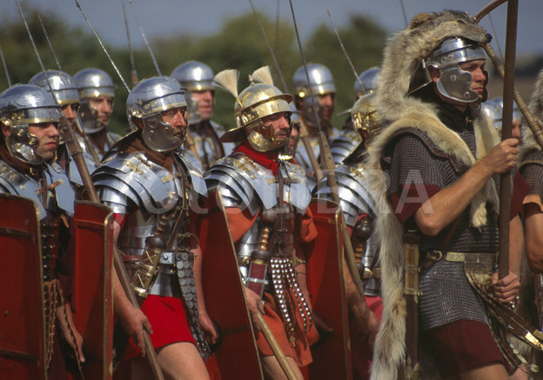
Roman Soldiers

Slide 55
مثل رياضي ناجح أطِع قواعد كلمة الله
(2: 5)

Slide 56
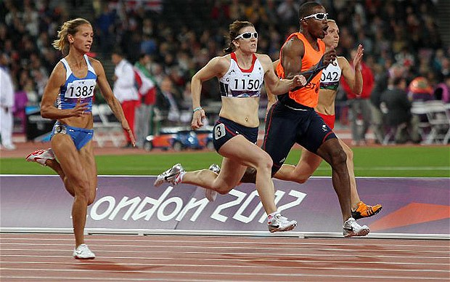
صفات الأمانة
2 تيموثاوس
  2. الرياضي (2: 5) – الرياضي يجب أن يتبع القوانين للفوز بالسباق
Notes:
Like a successful athlete, obey the rules in God's Word (2:5).
One of those rules historically has been that men cannot compete in women's sports—even if they claim to be a woman. But no longer…

Slide 57
مثل مزارع مجتهد تمتع بفرح الثمر الروحي
مثل يسوع بعد أن قام (2: 6-13)

Slide 58
صفات الأمانة
2 تيموثاوس
  3. المزارع (2: 6-13) – المزارع يجب أن يعمل بجد ليحصل على حصاد جيد
الأمانة = الولاء للمسيح قائدنا لنتبع قانون الله و نعمل بجد

Slide 59

2 تيموثاوس 2 : 11-13
¹¹صَادِقَةٌ هِيَ الْكَلِمَةُ: أَنَّهُ إِنْ كُنَّا قَدْ مُتْنَا مَعَهُ فَسَنَحْيَا أَيْضًا مَعَهُ.
¹²إِنْ كُنَّا نَصْبِرُ فَسَنَمْلِكُ أَيْضًا مَعَهُ. إِنْ كُنَّا نُنْكِرُهُ فَهُوَ أَيْضًا سَيُنْكِرُنَا.
¹³إِنْ كُنَّا غَيْرَ أُمَنَاءَ فَهُوَ يَبْقَى أَمِينًا، لَنْ يَقْدِرَ أَنْ يُنْكِرَ نَفْسَهُ.

Slide 60
مثل عامل بلا خجل ، حارب البدع بالكتاب المقدس - وليس بالكلمات البشرية (2: 14-19)

Slide 61

2 تيموثاوس 2: 15
اجتهد أن تقيم نفسك
لله
مزكى
عاملاً
لا
يخزى
مفصلاً كلمة
الحق
بالإستقامة

Slide 62
كيف تستطيع أن تكون مثابراً وسط الإرتداد ؟
2 تيموثاوس
Notes:
What can you do now to make sure you are following the Lord faithfully in the future?

Slide 63
كيف تبقى هناك
بأمانة ؟
أطع
كلمة
الله
عظ
كلمة
الله
و
2 تيموثاوس
1-2
2 تيموثاوس
3-4
Notes:
Consistently follow what God says (1-2)
Consistently tell others what God says (3-4)

Slide 64
2 تيموثاوس 3

Slide 65
قبل عودة المسيح تجنب المعلمين الكذبة الذين يتكلمون بسلاسة لكنهم غير مؤمنين (3: 1-9)

Slide 66
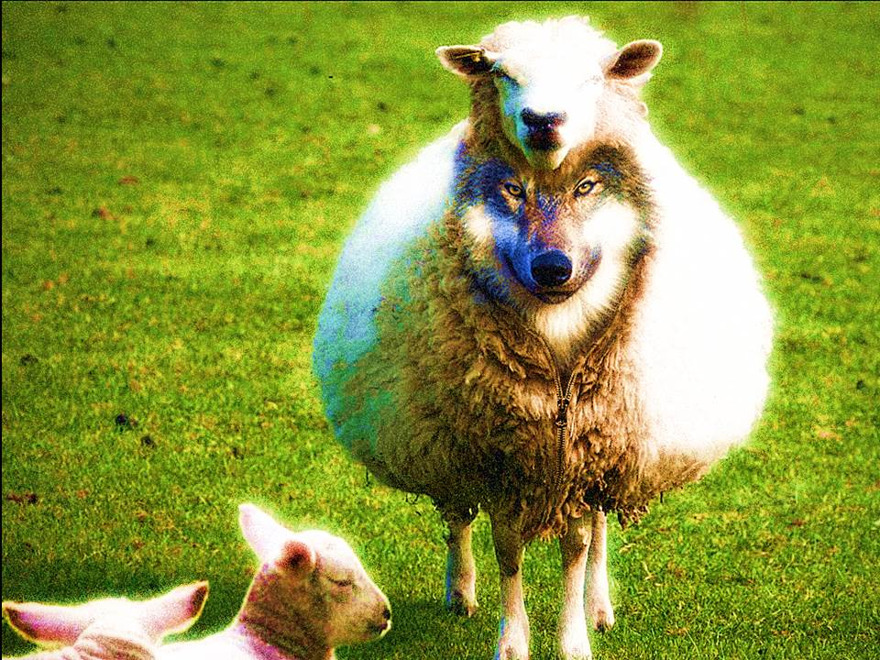
تجنب
المعلمين
الكذبة
(3: 1-9)
Notes:
How else can we deal with heretics besides avoiding them? What are those efforts that will last? Paul says, "But you…" in verse 10 to give us what to do instead of following godless teachers. We can deal with secularism when we…

Slide 67
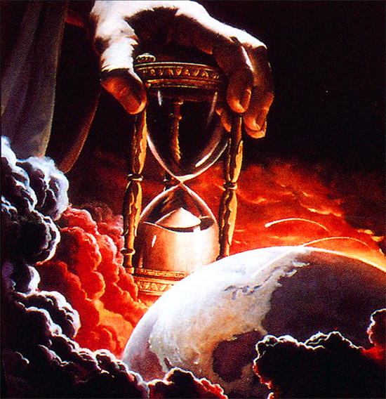
¹وَلكِنِ اعْلَمْ هذَا
أَنَّهُ فِي
الأَيَّامِ الأَخِيرَةِ
سَتَأْتِي
أَزْمِنَةٌ صَعْبَةٌ
(3: 1)
Notes:
We are promised difficulty (3:1).
Paul was experiencing great trials when he wrote this.

Slide 68
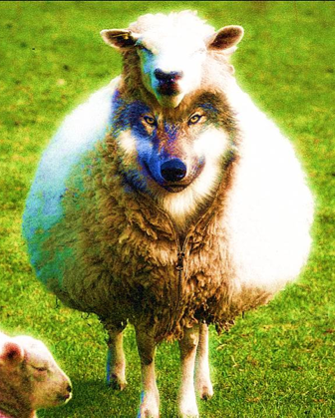
19 صفة للمرتدين (3: 1-5)
2 تيموثاوس
محبين لأنفسهم
محبين للمال
متعظمين
مستكبرين
مجدفين
غير طائعين لوالديهم
غير شاكرين
دنسين
بلا حنو
بلا رضى
ثالبين
عديمي النزاهة
شرسين
غير محبين للصلاح
خائنين
مقتحمين
متصلفين
محبين للذات دون محبة الله
لهم صورة التقوى و لكنهم منكرون قوتها
Notes:
Paul lists 19 characteristics of secular people who actually do not appear so secular, as they have a religious nature about them. It is a very sobering list.
Verses 2-5 give 19 sad traits of people in general.
This is followed by the characteristics of religious leaders in verses 6-9.
Beginning in verses 6-7, "Paul focused on the specific situation in Ephesus. It was from the increasingly large group in society who displayed the preceding characteristics that the false teachers had emerged to plague the church" (BKC).

Slide 69

تجنب القادة الكذبة
فأعرض عن هؤلاء
(2 تي 3: 5ب فاندايك)
فابتعد عن هؤلاء
(2 تي 3: 5ب المبسطة)
Notes:
The advice to us today is often to engage with false teachers. However, Paul's meaning here is to "purposely to avoid associating with someone, turn away from, avoid" (BDAG).

Slide 70
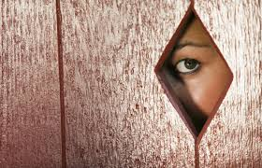
6فَإِنَّهُ مِنْ هؤُلاَءِ هُمُ الَّذِينَ يَدْخُلُونَ الْبُيُوتَ، وَيَسْبُونَ نُسَيَّاتٍ مُحَمَّلاَتٍ خَطَايَا، مُنْسَاقَاتٍ بِشَهَوَاتٍ مُخْتَلِفَةٍ. 7يَتَعَلَّمْنَ فِي كُلِّ حِينٍ، وَلاَ يَسْتَطِعْنَ أَنْ يُقْبِلْنَ إِلَى مَعْرِفَةِ الْحَقِّ أَبَدًا.
(2 تي 3: 6-7)
Notes:
Heretics are doomed despite their popularity (3:6-9).
Gullible women loved the latest heresy (3:6-7).
(Why is it a waste of time listening to heretics?)

Slide 71
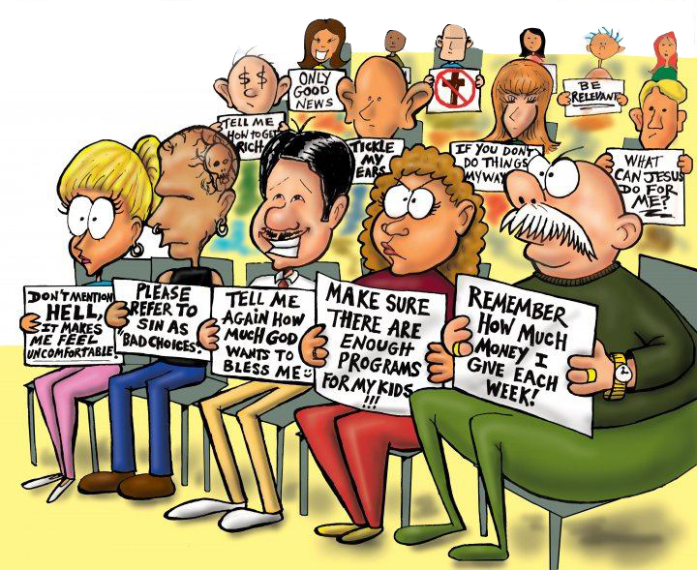
الوعط المسر للناس

Slide 72
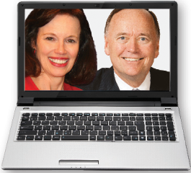
⁸وَكَمَا قَاوَمَ يَنِّيسُ وَيَمْبِرِيسُ مُوسَى، كَذلِكَ هؤُلاَءِ أَيْضًا يُقَاوِمُونَ الْحَقَّ. أُنَاسٌ فَاسِدَةٌ أَذْهَانُهُمْ، وَمِنْ جِهَةِ الإِيمَانِ مَرْفُوضُونَ. ⁹لكِنَّهُمْ لاَ يَتَقَدَّمُونَ أَكْثَرَ، لأَنَّ حُمْقَهُمْ سَيَكُونُ وَاضِحًا لِلْجَمِيعِ، كَمَا كَانَ حُمْقُ ذَيْنِكَ أَيْضًا.
(3: 8-9)
Notes:
Godless teachers are doomed due to their depraved minds that reject truth (3:8-9).
"The reference to Jannes and Jambres and their opposition to Moses draws not on the Old Testament but on a widespread Jewish legend about two of Pharaoh's magicians who competed against Moses and lost (cf. Ex. 7:11; 9:11). The comparison between the false teachers and the Egyptians, and implicitly therefore Timothy and Moses, must have encouraged the young minister" (BKC).
————————
Common Core State Standards in Mathematics, Grades 3–8
In this timely and practical course, Dr. Kanold and Dr. Briars explain both the whys and the how-tos for implementing the CCSS
http://www.solution-tree.com/authors/tim-kanold/ccss-math-3-8-online-course.html

Slide 73
اقبل و عظ كلمة الله كما يجب أن تتمم كل مسؤوليات الخدمة (3: 10-4: 5)

Slide 74
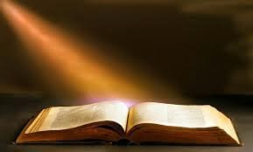
اقبل الحق (3: 10-17)
Notes:
Feed yourself reality from God's servants and God's Word.

Slide 75

أ. اتبع خدام الله (3: 10-13)

Slide 76
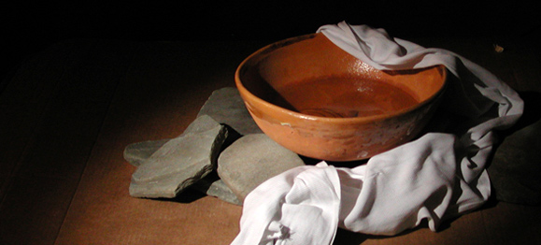
¹⁰وَأَمَّا أَنْتَ فَقَدْ تَبِعْتَ تَعْلِيمِي، وَسِيرَتِي، وَقَصْدِي، وَإِيمَانِي، وَأَنَاتِي، وَمَحَبَّتِي، وَصَبْرِي، ¹¹وَاضْطِهَادَاتِي، وَآلاَمِي، مِثْلَ مَا أَصَابَنِي فِي أَنْطَاكِيَةَ وَإِيقُونِيَّةَ وَلِسْتِرَةَ. أَيَّةَ اضْطِهَادَاتٍ احْتَمَلْتُ! وَمِنَ الْجَمِيعِ أَنْقَذَنِي الرَّبُّ. (3 : 10-11)
Notes:
Follow Paul's example in suffering (3:10-11).
We often say, "Don't follow me. Follow Christ." That sounds humble, but people need to see contemporary examples of Jesus.
Paul said to follow Christ, but he also encouraged his readers to follow him. "Follow me, as I follow Christ" (Eph. 5:1)

Slide 77
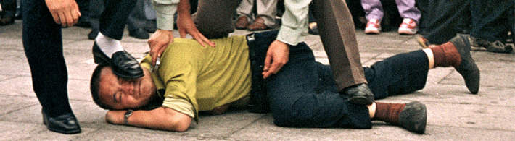
¹²وَجَمِيعُ الَّذِينَ يُرِيدُونَ أَنْ يَعِيشُوا بِالتَّقْوَى فِي الْمَسِيحِ يَسُوعَ يُضْطَهَدُونَ. ¹³وَلكِنَّ النَّاسَ الأَشْرَارَ الْمُزَوِّرِينَ سَيَتَقَدَّمُونَ إِلَى أَرْدَأَ، مُضِلِّينَ وَمُضَلِّينَ. (2 تي 3: 12-13)

Slide 78
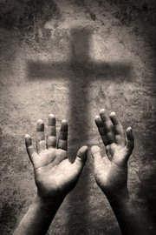
¹²وَجَمِيعُ الَّذِينَ يُرِيدُونَ أَنْ يَعِيشُوا بِالتَّقْوَى فِي الْمَسِيحِ يَسُوعَ يُضْطَهَدُونَ (2 تي 3: 12)
Notes:
This verse seems so incredible to us that we strain at a gnat to explain it away. "Surely that look they gave me is a form of persecution!" we rationalize.
More likely, we are fooling ourselves into thinking that we are really living a godly life.

Slide 79
كيف نقبل الحق بدلاً من الكذب ؟
الحق
الأكاذيب
Notes:
How can we accept truth instead of lies?

Slide 80
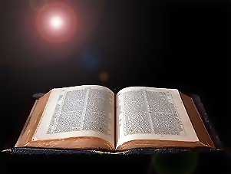
ب. اتبع كلمة الله (3: 14-17)

Slide 81

كل الكتاب هو موحى به
(2 تيموثاوس 3: 16أ)
Notes:
The Greek word for "inspiration" literally means "God-breathed."

Slide 82
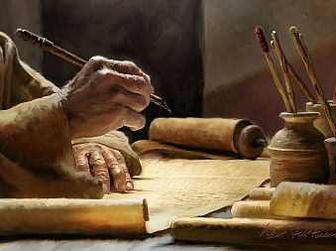
كل الكتاب هو موحى به
(2 تيموثاوس 3: 16أ)
Notes:
True, God used people, but his Spirit spoke through them so the Scriptures are without error.

Slide 83

أربع نتائج لكلمة الله
التقويم
التوبيخ
التأديب
(في البر)
التعليم
2 تيموثاوس 3: 16-17
Notes:
If you read sequentially through the Bible, you will have the divine balance in these four areas:
Teaching tells people how to walk God's road
Rebuking tells them when they get off the path
Correcting shows how to get back to the right way
Training in righteousness is the result of the cycle of teaching, rebuking and correcting over and over.

Slide 84
2 تيموثاوس 4

Slide 85
عظ وعش الحق في الضيق والتوبيخ والتشجيع والتبشير (4: 1-5)

Slide 86
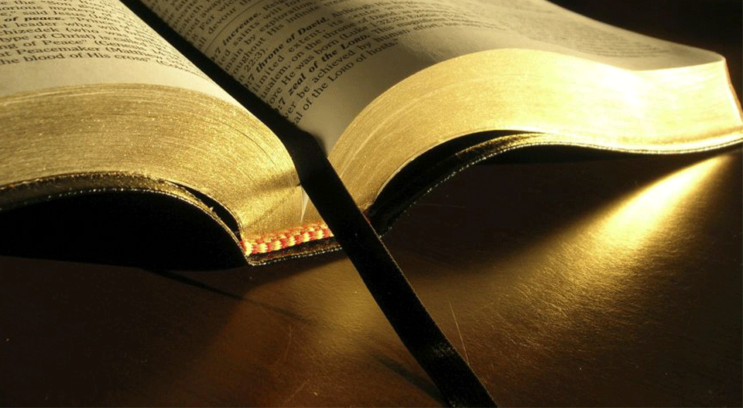
¹أَنَا أُنَاشِدُكَ إِذًا أَمَامَ اللهِ وَالرَّبِّ يَسُوعَ الْمَسِيحِ، الْعَتِيدِ أَنْ يَدِينَ الأَحْيَاءَ وَالأَمْوَاتَ، عِنْدَ ظُهُورِهِ وَمَلَكُوتِهِ: ²اكْرِزْ بِالْكَلِمَةِ. اعْكُفْ عَلَى ذلِكَ فِي وَقْتٍ مُنَاسِبٍ وَغَيْرِ مُنَاسِبٍ. وَبِّخِ، انْتَهِرْ، عِظْ بِكُلِّ أَنَاةٍ وَتَعْلِيمٍ.
(2 تيموثاوس 4: 1-2)

Slide 87
³لأَنَّهُ سَيَكُونُ وَقْتٌ لاَ يَحْتَمِلُونَ فِيهِ التَّعْلِيمَ الصَّحِيحَ، بَلْ حَسَبَ شَهَوَاتِهِمُ الْخَاصَّةِ يَجْمَعُونَ لَهُمْ مُعَلِّمِينَ مُسْتَحِكَّةً مَسَامِعُهُمْ، ⁴فَيَصْرِفُونَ مَسَامِعَهُمْ عَنِ الْحَقِّ، وَيَنْحَرِفُونَ إِلَى الْخُرَافَاتِ.
(2 تيموثاوس 4: 3-4)
يصرفون مسامعهم
(apostrepho)
عن الحق
(2 تيموثاوس 4: 4)

Slide 88
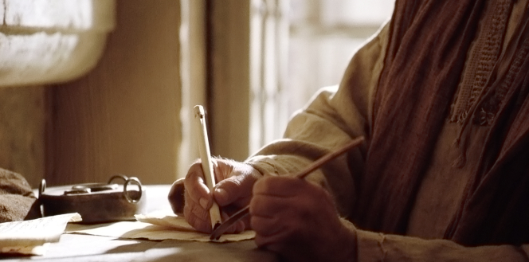
⁵وَأَمَّا أَنْتَ فَاصْحُ فِي كُلِّ شَيْءٍ. احْتَمِلِ الْمَشَقَّاتِ. اعْمَلْ عَمَلَ الْمُبَشِّرِ. تَمِّمْ خِدْمَتَكَ.
(2 تيموثاوس 4: 5)

Slide 89
ضع رجائك في الله حتى الموت على الرغم من خيانة الأصدقاء (4: 6-18)

Slide 90
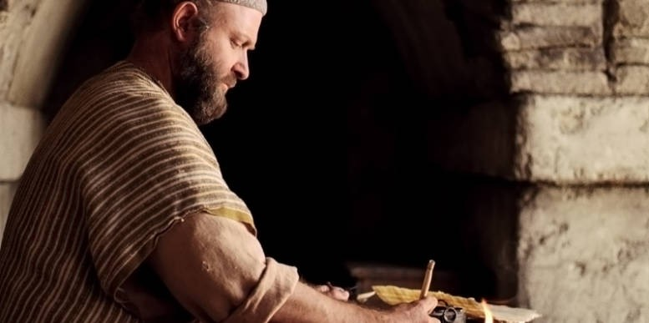
⁸وَأَخِيرًا قَدْ وُضِعَ لِي إِكْلِيلُ الْبِرِّ، الَّذِي يَهَبُهُ لِي فِي ذلِكَ الْيَوْمِ، الرَّبُّ الدَّيَّانُ الْعَادِلُ، وَلَيْسَ لِي فَقَطْ، بَلْ لِجَمِيعِ الَّذِينَ يُحِبُّونَ ظُهُورَهُ أَيْضًا.
(2 تيموثاوس 4: 8)

Slide 91
لا تهزم بالموت بل انتصر فيه و كن علائقياً من خلال كل تجربة (٤: ١٩-٢٢)

Slide 92
كيف تستطيع أن تكون مثابراً وسط الإرتداد ؟
2 تيموثاوس
Notes:
What can you do now to make sure you are following the Lord faithfully in the future?

Slide 93
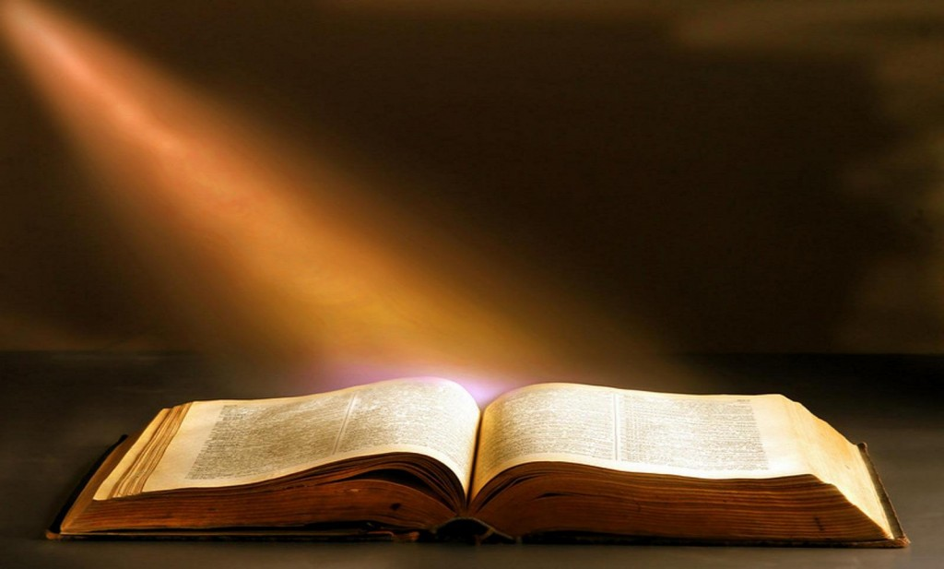
الفكرة الرئيسية
أطع و عظ كلمة الله بأمانة
2 تيموثاوس

Slide 94
كيف تبقى هناك
بأمانة ؟
أطع
كلمة
الله
عظ
كلمة
الله
و
2 تيموثاوس
1-2
2 تيموثاوس
3-4
Notes:
Consistently follow what God says (1-2)
Consistently tell others what God says (3-4)

Slide 95
³لأَنَّهُ سَيَكُونُ وَقْتٌ لاَ يَحْتَمِلُونَ فِيهِ التَّعْلِيمَ الصَّحِيحَ، بَلْ حَسَبَ شَهَوَاتِهِمُ الْخَاصَّةِ يَجْمَعُونَ لَهُمْ مُعَلِّمِينَ مُسْتَحِكَّةً مَسَامِعُهُمْ، ⁴فَيَصْرِفُونَ مَسَامِعَهُمْ عَنِ الْحَقِّ، وَيَنْحَرِفُونَ إِلَى الْخُرَافَاتِ.
(2 تيموثاوس 4: 3-4)
يصرفون مسامعهم
(apostrepho)
عن الحق
(2 تيموثاوس 4: 4)

Slide 96
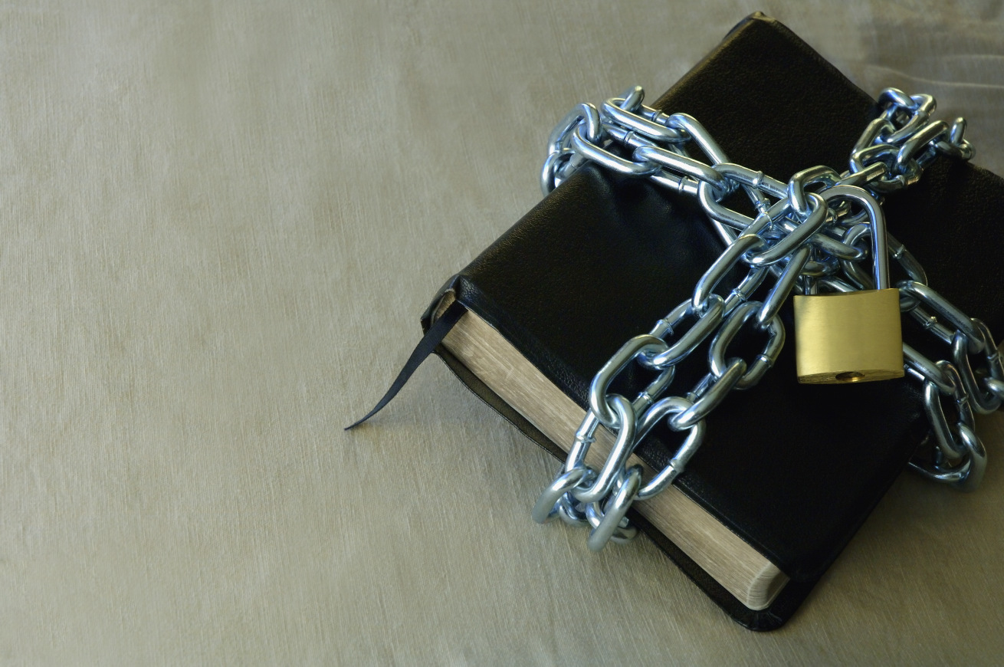
هل ستسير
مع يسوع
عشر سنوات
من الآن ؟
ماذا يجب
أن تفعل الآن
لتتأكد أنك
ستكون أميناً حينها ؟

Slide 97
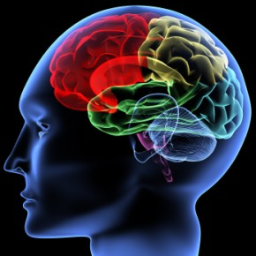
هل تبني القراءة و الأخبار و الأصدقاء و الأفلام و التلفاز و الإنترنت خصوصاً إيمانك أم تهدمه ؟

Slide 98
Black

Slide 99


وعظ العهد الجديد • BibleStudyDownloads.org
أحصل على العرض التقديمي و النص مجاناً

